Slide 1



EFFETTI DEPRESSIVI, STIMOLANTI E ALLUCINOGENI DELLE SOSTANZE PIÙ DIFFUSE E RICADUTE SULLA GUIDA
Sabina Strano RossiSabina Strano Rossi
Tossicologia Forense, Sezione di Medicina Legale
Dipartimento di Sicurezza e Bioetica
Presidente Associazione Scientifica Tossicologi Forensi Italiani - GTFI
I° SEMINARIO PROGETTO MOBILITA’ SICURA
“Effetti delle sostanze psicotrope e percezione del rischio alla guida: cosa sappiamo davvero?”
Roma, 20 ottobre 2025

Slide 2


  Premessa: Il ruolo della tossicologia forense
La tossicologia forense si occupa sia di diagnosi di intossicazione acuta mortale sia di determinare lo stato di intossicazione/uso/abuso di farmaci droghe su vivente con finalità medico legali o cliniche.

Slide 3
  La tossicologia forense sul vivente
Intossicazioni acute (supporto a PS e reparti clinici)
Guida sotto l’effetto
DFSA (Drug-Facilitated Sexual Assaults)
Valutazione uso: rinnovo patenti, controlli sui lavoratori, affidamento minori…
Studi epidemiologici (valutare la diffusione nella popolazione

Slide 4
  Analisi di campioni biologici in ambito medico legale e clinico
Tossicologia d’urgenza
Finalità cliniche
  Risposta urgente
  Non è necessario un dato analitico inattaccabile ma affidabile
Tossicologia forense
Finalità medico-legali
  Tempi di risposta ampi
  Elevata certezza del dato analitico

Slide 5
  Analisi di campioni biologici in ambito medico legale e clinico
  Se l’analisi ha finalità medico-legali, il dato deve avere valore probatorio:
  Analisi del campione biologico corretto (es. sangue/saliva per guida sotto l’effetto; capelli per valutazione uso pregresso)
  Analisi di conferma in caso di screening positivo (o direttamente effettuare analisi con metodiche di conferma)
  Positività solo se ottemperati alcuni specifici requisiti
  Dato utilizzabile solo se il campione ha seguito la corretta catena di custodia

Slide 6
ALLEGATO 2
DIRETTIVA SULLE MODALITÀ DI ESECUZIONE DEGLI ACCERTAMENTI TOSSICOLOGICO-FORENSI SU RICHIESTA DEGLI ORGANI DI POLIZIA STRADALE PER LA DETERMINAZIONE DEGLI ELEMENTI COSTITUTIVI DELLA GUIDA SOTTO L’INFLUENZA DI ALCOOL E DELLA GUIDA DOPO AVER ASSUNTO SOSTANZE STUPEFACENTI
Prelievo di campioni biologici
Premessa
La contestazione delle violazioni relative alla guida sotto l’influenza dell’alcol, di cui agli articoli 186 e 186-bis cds, e alla guida dopo l’assunzione di sostanze stupefacenti di cui all’articolo 187 del medesimo cds, si basa sui risultati degli accertamenti tossicologico-forensi eseguiti su campioni di sangue prelevati in strutture ospedaliere sanitarie di base o in quelle accreditate o comunque a tali fini equiparate e/o fluido del cavo orale prelevati dalle forze di polizia fuori sede ed effettuate solo in strutture autorizzate a tale scopo. Infatti, in caso di assunzione da parte del conducente di alcol e/o stupefacenti è solo su queste matrici che risulta possibile rilevare l’alcol e/o gli stupefacenti immodificati e/o i loro metaboliti farmacologicamente attivi, espressione dell’effetto farmaco-tossicologico in atto al momento del prelievo.
In caso di prelievo di campioni ematici le analisi tossicologico-forensi devono essere tassativamente effettuate su campioni di sangue intero.
Eventuali risultati positivi ottenuti dall’analisi di campioni di urina raccolti contestualmente a quelli ematici possono risultare utili a fini interpretativi, ma non possono essere utilizzati ai fini dell’accertamento del reato perché non indicativi di una intossicazione in atto.
Notes:
Italian Journal on Addiction Vol. 1 Numero 5-6,2011
18 Di partimento Politiche Antidroga Presidenza del Consiglio dei Ministri
Introduzione I cannabinoidi sintetici costituiscono un gruppo eteroge-neo di composti strutturalmente non correlati al Δ-9-tetraidrocannabinolo (THC), né spesso tra di loro, ma fun-zionalmente analoghi al principio attivo della cannabis. Queste nuove molecole sono state sviluppate dall’industria farmaceutica fn dagli anni ’70, nel tentativo di creare dei composti dotati dell’attività antinocicettiva (in particolare per il trattamento del dolore neuropatico) dei cannabinoidi natu-rali, ma privi degli effetti psicoattivi indesiderati dei cannabi-noidi. Essendo state sintetizzate col preciso scopo di aumen-tare l’attività agonista sul recettore, tali strutture presentano una elevata affnità per i recettori per i cannabinoidi CB1 e CB2, superiore a quella dei cannabinoidi naturali.
Studi struttura-attività hanno dimostrato che per l’attività sul sistema nervoso centrale è fondamentale la catena laterale ali-fatica presente in tutte le strutture 1 . Nonostante la notevole attività biologica, solo poche di queste molecole sono entrate per lo più sperimentalmente in terapia, mentre in gran parte sono state scartate per la loro tossicità.
I cannabinoidi sintetici possono essere classifcati in base alla loro struttura secondo quattro gruppi principali 2 :
• Cannabinoidi “classici” (es. HU-210);
• Cicloesilfenoli (es. CP 47,497 e suoi analoghi);
• Aminoalchilindoli: suddivisi in naftoilindoli (es. JWH-018, JWH-073, JWH-081, JWH-122, JWH-200, JWH-210), naftilmetilindoli (es. AM-694), fenilacetilindoli (es. JWH-250);
• Miscellanea: acidi grassi (es. oleamide).
I “cannabinoidi classici” sono caratterizzati dalla presenza nella loro struttura di un anello dibenzopiranico analogo a quello del THC. Sono stati sviluppati negli anni ’60 e includo-no l’HU-210, il nabilone e il dronabinolo, quest’ultimi usati in terapia in alcuni paesi esteri nel trattamento della nausea conseguente a chemioterapia 3 . Successivamente, dopo la sco-perta dei recettori per i cannabinoidi, l’industria farmaceutica ha sviluppato una serie dei cicloesilfenoli (CP) con attività simil-cannabinoide. Tra questi ricordiamo il CP 47,497 ed i suoi analoghi.
E’ però nel corso degli anni ’90, che J.W. Huffman della Clemson University ha sintetizzato un’ampia gamma di naf-toilindoli, naftilmetilindoli, naftoilpirroli, naftilmetilindani e fenilacetilindoli conosciuti come JWH, acronimo dal nome
del loro inventore 4 . Al momento attuale, la classe dei JWH rappresenta la tipologia di cannabinoidi sintetici maggior-mente diffusa nel mercato internazionale.
Tra i cannabinoidi sintetici si annovera anche un ultimo grup-po di composti, caratterizzati da una notevole eterogeneità nella struttura chimica, tra cui ricordiamo l’oleamide, un acido grasso che sembra possedere attività cannabino-mimetica 5 . Dalla scoperta dei recettori per i cannabinoidi ad oggi, sono state sintetizzate più di cento molecole dotate di un’affnità recettoriale in vitro, in particolare per il CB1, superiore ri-spetto al THC. La loro potenza, pur variando notevolmente da molecola a molecola, risulta essere anche 4-10 volte supe-riore rispetto al THC 6 . HU-210 presenta invece una potenza di 100 volte maggiore.
All’inizio del 2008, si è diffuso in Europa, in particolar modo tra i giovani, l’uso di preparazioni erbacee contenen-ti cannabinoidi sintetici e commercializzate come incensi e profumatori ambientali. Tra i prodotti commercializzati, il più rappresentativo è stato sicuramente quello denominato commercialmente ” Spice”, sebbene successivamente siano stati introdotti molti altri prodotti dalle caratteristiche simili 7 . Come per il THC, la via di somministrazione di elezione dei cannabinoidi sintetici è quella inalatoria, in quanto tali pro-dotti sono stati proposti come alternative legali alla canna-bis 8-9 . Sebbene non siano note le modalità di preparazione delle miscele erbacee note come “Spice”, “herbal blends” ecc., si presume che i cannabinoidi sintetici siano aggiunti a una miscela di erbe mediante un processo di vaporizzazione. Nonostante vi sia una crescente evidenza dell’ associazione tra uso di cannabis e lo sviluppo e l’esacerbazione di psicosi 10 , sono disponibili poche informazioni circa gli effetti psichia-trici 11-15 , il proflo di tossicità 16 e il metabolismo 17-22 dei can-nabinoidi sintetici. E’ importante considerare anche che non sono note le interazioni farmacologiche e le proprietà degli altri componenti erbacei presenti nelle miscele contenenti i cannabinoidi sintetici. Non è pertanto escluso che possano dar luogo ad effetti avversi sinergici.
Al fne di far emergere il fenomeno della diffusione dei can-nabinoidi sintetici, il Sistema di Allerta Europeo ha iniziato da tempo un’attività di monitoraggio sul territorio dell’Unio-ne che culminava nel dicembre 2008 con l’identifcazione, per la prima volta in Austria, del JWH-018 in alcuni preparati di herbal blend. Subito dopo, molti altri stati europei iniziavano a notifcare all’European Monitoring Centre for Drugs and Drug Addiction (EMCDDA) l’individuazione di altre nuove sostanze psicoattive della classe dei cannabinoidi sintetici 18 .

Slide 7
ALLEGATO 2
DIRETTIVA SULLE MODALITÀ DI ESECUZIONE DEGLI ACCERTAMENTI TOSSICOLOGICO-FORENSI SU RICHIESTA DEGLI ORGANI DI POLIZIA STRADALE PER LA DETERMINAZIONE DEGLI ELEMENTI COSTITUTIVI DELLA GUIDA SOTTO L’INFLUENZA DI ALCOOL E DELLA GUIDA DOPO AVER ASSUNTO SOSTANZE STUPEFACENTI
Prelievo di campioni biologici
Le operazioni di prelievo/raccolta devono essere effettuate, compatibilmente con le esigenze funzionali del servizio di Pronto Soccorso, nel più breve tempo possibile rispetto alla richiesta di accertamenti
Prelievo di almeno tre aliquote di campione di sangue, di almeno 5 ml ciascuna, e possibilmente due aliquote da 10 ml di urine, sigillate, etichettate
la compilazione del modulo accertamenti:
apponendo nelle specifiche sezioni le etichette con numero/codice a barre univoco (presenti nel kit di prelievo) e verificando la loro congruenza con quelle apposte sulle provette.
riportando i dati identificativi del soggetto sottoposto ad accertamenti, controllando la corrispondenza con quelli riportati dall’organo di polizia stradale;
riportando eventuali indicazioni sullo stato psico-fisico del soggetto;
riportando l’anamnesi per assunzione di farmaci e/o stupefacenti, e la terapia farmacologica eventualmente somministrata in ambulanza e/o in Pronto soccorso. È importante acquisire eventuale certificazione medica attestante una terapia farmacologica, prodotta dall’interessato in struttura o all’organo di polizia stradale. Le prescrizioni mediche ivi contenute potranno essere utili per consentire una più completa valutazione e interpretazione dei risultati degli accertamenti tossicologici di secondo livello;
riportando i dati relativi al prelievo dei campioni biologici (n. di provette prelevate, data e ora dei prelievi);
compilando e firmando la parte di spettanza del verbale di catena di custodia dei campioni.
Notes:
Italian Journal on Addiction Vol. 1 Numero 5-6,2011
18 Di partimento Politiche Antidroga Presidenza del Consiglio dei Ministri
Introduzione I cannabinoidi sintetici costituiscono un gruppo eteroge-neo di composti strutturalmente non correlati al Δ-9-tetraidrocannabinolo (THC), né spesso tra di loro, ma fun-zionalmente analoghi al principio attivo della cannabis. Queste nuove molecole sono state sviluppate dall’industria farmaceutica fn dagli anni ’70, nel tentativo di creare dei composti dotati dell’attività antinocicettiva (in particolare per il trattamento del dolore neuropatico) dei cannabinoidi natu-rali, ma privi degli effetti psicoattivi indesiderati dei cannabi-noidi. Essendo state sintetizzate col preciso scopo di aumen-tare l’attività agonista sul recettore, tali strutture presentano una elevata affnità per i recettori per i cannabinoidi CB1 e CB2, superiore a quella dei cannabinoidi naturali.
Studi struttura-attività hanno dimostrato che per l’attività sul sistema nervoso centrale è fondamentale la catena laterale ali-fatica presente in tutte le strutture 1 . Nonostante la notevole attività biologica, solo poche di queste molecole sono entrate per lo più sperimentalmente in terapia, mentre in gran parte sono state scartate per la loro tossicità.
I cannabinoidi sintetici possono essere classifcati in base alla loro struttura secondo quattro gruppi principali 2 :
• Cannabinoidi “classici” (es. HU-210);
• Cicloesilfenoli (es. CP 47,497 e suoi analoghi);
• Aminoalchilindoli: suddivisi in naftoilindoli (es. JWH-018, JWH-073, JWH-081, JWH-122, JWH-200, JWH-210), naftilmetilindoli (es. AM-694), fenilacetilindoli (es. JWH-250);
• Miscellanea: acidi grassi (es. oleamide).
I “cannabinoidi classici” sono caratterizzati dalla presenza nella loro struttura di un anello dibenzopiranico analogo a quello del THC. Sono stati sviluppati negli anni ’60 e includo-no l’HU-210, il nabilone e il dronabinolo, quest’ultimi usati in terapia in alcuni paesi esteri nel trattamento della nausea conseguente a chemioterapia 3 . Successivamente, dopo la sco-perta dei recettori per i cannabinoidi, l’industria farmaceutica ha sviluppato una serie dei cicloesilfenoli (CP) con attività simil-cannabinoide. Tra questi ricordiamo il CP 47,497 ed i suoi analoghi.
E’ però nel corso degli anni ’90, che J.W. Huffman della Clemson University ha sintetizzato un’ampia gamma di naf-toilindoli, naftilmetilindoli, naftoilpirroli, naftilmetilindani e fenilacetilindoli conosciuti come JWH, acronimo dal nome
del loro inventore 4 . Al momento attuale, la classe dei JWH rappresenta la tipologia di cannabinoidi sintetici maggior-mente diffusa nel mercato internazionale.
Tra i cannabinoidi sintetici si annovera anche un ultimo grup-po di composti, caratterizzati da una notevole eterogeneità nella struttura chimica, tra cui ricordiamo l’oleamide, un acido grasso che sembra possedere attività cannabino-mimetica 5 . Dalla scoperta dei recettori per i cannabinoidi ad oggi, sono state sintetizzate più di cento molecole dotate di un’affnità recettoriale in vitro, in particolare per il CB1, superiore ri-spetto al THC. La loro potenza, pur variando notevolmente da molecola a molecola, risulta essere anche 4-10 volte supe-riore rispetto al THC 6 . HU-210 presenta invece una potenza di 100 volte maggiore.
All’inizio del 2008, si è diffuso in Europa, in particolar modo tra i giovani, l’uso di preparazioni erbacee contenen-ti cannabinoidi sintetici e commercializzate come incensi e profumatori ambientali. Tra i prodotti commercializzati, il più rappresentativo è stato sicuramente quello denominato commercialmente ” Spice”, sebbene successivamente siano stati introdotti molti altri prodotti dalle caratteristiche simili 7 . Come per il THC, la via di somministrazione di elezione dei cannabinoidi sintetici è quella inalatoria, in quanto tali pro-dotti sono stati proposti come alternative legali alla canna-bis 8-9 . Sebbene non siano note le modalità di preparazione delle miscele erbacee note come “Spice”, “herbal blends” ecc., si presume che i cannabinoidi sintetici siano aggiunti a una miscela di erbe mediante un processo di vaporizzazione. Nonostante vi sia una crescente evidenza dell’ associazione tra uso di cannabis e lo sviluppo e l’esacerbazione di psicosi 10 , sono disponibili poche informazioni circa gli effetti psichia-trici 11-15 , il proflo di tossicità 16 e il metabolismo 17-22 dei can-nabinoidi sintetici. E’ importante considerare anche che non sono note le interazioni farmacologiche e le proprietà degli altri componenti erbacei presenti nelle miscele contenenti i cannabinoidi sintetici. Non è pertanto escluso che possano dar luogo ad effetti avversi sinergici.
Al fne di far emergere il fenomeno della diffusione dei can-nabinoidi sintetici, il Sistema di Allerta Europeo ha iniziato da tempo un’attività di monitoraggio sul territorio dell’Unio-ne che culminava nel dicembre 2008 con l’identifcazione, per la prima volta in Austria, del JWH-018 in alcuni preparati di herbal blend. Subito dopo, molti altri stati europei iniziavano a notifcare all’European Monitoring Centre for Drugs and Drug Addiction (EMCDDA) l’individuazione di altre nuove sostanze psicoattive della classe dei cannabinoidi sintetici 18 .

Slide 8
ALLEGATO 2
DIRETTIVA SULLE MODALITÀ DI ESECUZIONE DEGLI ACCERTAMENTI TOSSICOLOGICO-FORENSI SU RICHIESTA DEGLI ORGANI DI POLIZIA STRADALE PER LA DETERMINAZIONE DEGLI ELEMENTI COSTITUTIVI DELLA GUIDA SOTTO L’INFLUENZA DI ALCOOL E DELLA GUIDA DOPO AVER ASSUNTO SOSTANZE STUPEFACENTI
Analisi tossicologico-forensi dei campioni biologici
Il laboratorio di tossicologia forense effettua le analisi tossicologico-forensi secondo le linee guida elaborate dall’Associazione Scientifica Gruppo Tossicologi Forensi Italiani (GTFI) per la “Determinazione di sostanze stupefacenti e psicotrope su campioni biologici con finalità tossicologico-forensi e medico-legali”.
validità tossicologico-forense/medico-legale solo nel caso in cui i risultati analitici eventualmente ottenuti mediante l’applicazione di test di screening enzimatici o immunochimici vengano confermati, o i risultati vengano direttamente ottenuti, con l’utilizzo di tecniche analitiche cromatografiche accoppiate con la spettrometria di massa;
Si considera come positivo il risultato degli accertamenti effettuati sui campioni biologici quando:
  per l’alcolemia, si rilevano concentrazioni di alcol etilico uguali o superiori a quanto previsto dall’articolo 186, comma 2, lett. a), lett. b) e lett. c), cds per le diverse fattispecie; superiori o uguali a 0.1 g/L relativamente all’articolo 186 bis del cds;
  per le sostanze stupefacenti o psicotrope, si rileva la presenza, nei campioni di sangue o di fluido del cavo orale, di principi attivi immodificati e/o di relativi metaboliti attivi in concentrazioni uguali o superiori a quelle associate ai Requisiti Minimi di Prestazione GTFI;
  i campioni biologici residuali (in particolare almeno n. 1 provetta sigillata) sono conservati, per eventuali controanalisi, presso il laboratorio di tossicologia forense a -18 o temperatura inferiore per almeno 12 mesi a partire dalla data di refertazione.
Notes:
Italian Journal on Addiction Vol. 1 Numero 5-6,2011
18 Di partimento Politiche Antidroga Presidenza del Consiglio dei Ministri
Introduzione I cannabinoidi sintetici costituiscono un gruppo eteroge-neo di composti strutturalmente non correlati al Δ-9-tetraidrocannabinolo (THC), né spesso tra di loro, ma fun-zionalmente analoghi al principio attivo della cannabis. Queste nuove molecole sono state sviluppate dall’industria farmaceutica fn dagli anni ’70, nel tentativo di creare dei composti dotati dell’attività antinocicettiva (in particolare per il trattamento del dolore neuropatico) dei cannabinoidi natu-rali, ma privi degli effetti psicoattivi indesiderati dei cannabi-noidi. Essendo state sintetizzate col preciso scopo di aumen-tare l’attività agonista sul recettore, tali strutture presentano una elevata affnità per i recettori per i cannabinoidi CB1 e CB2, superiore a quella dei cannabinoidi naturali.
Studi struttura-attività hanno dimostrato che per l’attività sul sistema nervoso centrale è fondamentale la catena laterale ali-fatica presente in tutte le strutture 1 . Nonostante la notevole attività biologica, solo poche di queste molecole sono entrate per lo più sperimentalmente in terapia, mentre in gran parte sono state scartate per la loro tossicità.
I cannabinoidi sintetici possono essere classifcati in base alla loro struttura secondo quattro gruppi principali 2 :
• Cannabinoidi “classici” (es. HU-210);
• Cicloesilfenoli (es. CP 47,497 e suoi analoghi);
• Aminoalchilindoli: suddivisi in naftoilindoli (es. JWH-018, JWH-073, JWH-081, JWH-122, JWH-200, JWH-210), naftilmetilindoli (es. AM-694), fenilacetilindoli (es. JWH-250);
• Miscellanea: acidi grassi (es. oleamide).
I “cannabinoidi classici” sono caratterizzati dalla presenza nella loro struttura di un anello dibenzopiranico analogo a quello del THC. Sono stati sviluppati negli anni ’60 e includo-no l’HU-210, il nabilone e il dronabinolo, quest’ultimi usati in terapia in alcuni paesi esteri nel trattamento della nausea conseguente a chemioterapia 3 . Successivamente, dopo la sco-perta dei recettori per i cannabinoidi, l’industria farmaceutica ha sviluppato una serie dei cicloesilfenoli (CP) con attività simil-cannabinoide. Tra questi ricordiamo il CP 47,497 ed i suoi analoghi.
E’ però nel corso degli anni ’90, che J.W. Huffman della Clemson University ha sintetizzato un’ampia gamma di naf-toilindoli, naftilmetilindoli, naftoilpirroli, naftilmetilindani e fenilacetilindoli conosciuti come JWH, acronimo dal nome
del loro inventore 4 . Al momento attuale, la classe dei JWH rappresenta la tipologia di cannabinoidi sintetici maggior-mente diffusa nel mercato internazionale.
Tra i cannabinoidi sintetici si annovera anche un ultimo grup-po di composti, caratterizzati da una notevole eterogeneità nella struttura chimica, tra cui ricordiamo l’oleamide, un acido grasso che sembra possedere attività cannabino-mimetica 5 . Dalla scoperta dei recettori per i cannabinoidi ad oggi, sono state sintetizzate più di cento molecole dotate di un’affnità recettoriale in vitro, in particolare per il CB1, superiore ri-spetto al THC. La loro potenza, pur variando notevolmente da molecola a molecola, risulta essere anche 4-10 volte supe-riore rispetto al THC 6 . HU-210 presenta invece una potenza di 100 volte maggiore.
All’inizio del 2008, si è diffuso in Europa, in particolar modo tra i giovani, l’uso di preparazioni erbacee contenen-ti cannabinoidi sintetici e commercializzate come incensi e profumatori ambientali. Tra i prodotti commercializzati, il più rappresentativo è stato sicuramente quello denominato commercialmente ” Spice”, sebbene successivamente siano stati introdotti molti altri prodotti dalle caratteristiche simili 7 . Come per il THC, la via di somministrazione di elezione dei cannabinoidi sintetici è quella inalatoria, in quanto tali pro-dotti sono stati proposti come alternative legali alla canna-bis 8-9 . Sebbene non siano note le modalità di preparazione delle miscele erbacee note come “Spice”, “herbal blends” ecc., si presume che i cannabinoidi sintetici siano aggiunti a una miscela di erbe mediante un processo di vaporizzazione. Nonostante vi sia una crescente evidenza dell’ associazione tra uso di cannabis e lo sviluppo e l’esacerbazione di psicosi 10 , sono disponibili poche informazioni circa gli effetti psichia-trici 11-15 , il proflo di tossicità 16 e il metabolismo 17-22 dei can-nabinoidi sintetici. E’ importante considerare anche che non sono note le interazioni farmacologiche e le proprietà degli altri componenti erbacei presenti nelle miscele contenenti i cannabinoidi sintetici. Non è pertanto escluso che possano dar luogo ad effetti avversi sinergici.
Al fne di far emergere il fenomeno della diffusione dei can-nabinoidi sintetici, il Sistema di Allerta Europeo ha iniziato da tempo un’attività di monitoraggio sul territorio dell’Unio-ne che culminava nel dicembre 2008 con l’identifcazione, per la prima volta in Austria, del JWH-018 in alcuni preparati di herbal blend. Subito dopo, molti altri stati europei iniziavano a notifcare all’European Monitoring Centre for Drugs and Drug Addiction (EMCDDA) l’individuazione di altre nuove sostanze psicoattive della classe dei cannabinoidi sintetici 18 .

Slide 9
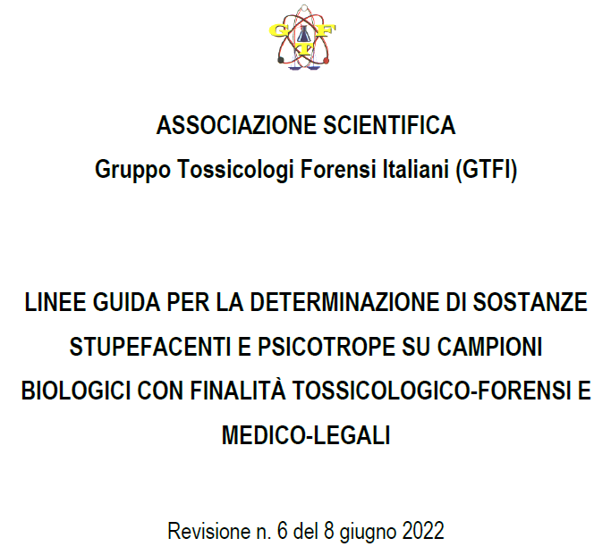
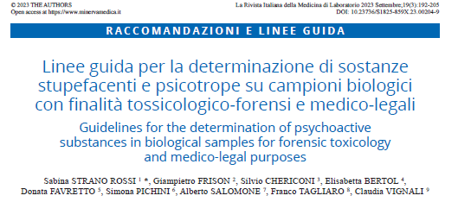
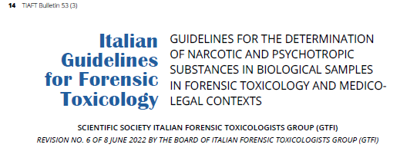
  Le linee guida GTFI
1a versione: 2000

Slide 10
  Analisi ex ARTT. 186 e 187 C.d.S. CRITICITÀ RISCONTRATE FREQUENTEMENTE
NON è SUFFICIENTE SCRIVERE «CON VALORE MEDICO-LEGALE» SUL REFERTO PERCHÉ QUESTO ASSUNTO SIA VERO.
Si devono ottemperare i requisiti descritti: campione corretto, catena di custodia rispettata, analisi di conferma, criteri rispettati.
Altra frequente dicitura nei referti: “droghe - catene di custodia”, ma senza analisi di conferma.
Oppure: “Il dosaggio urinario delle sostanze d’abuso è (e)seguito, a norma di legge, con metodo di screening semiquantitativo. I campioni, inviati con “catena di custodia”, sono conservati congelati, per un anno, a disposizione per eventuali controlli presso laboratori di riferimento autorizzati al dosaggio quantitativo”.
Utilizzo di valori soglia (cut-off) arbitrari

Slide 11
  Analisi ex ARTT. 186 e 187 C.d.S. CRITICITÀ RISCONTRATE FREQUENTEMENTE
Anche per analisi ex art.589bis e 590bis c.p.:
Per gli stupefacenti:
«positività» con solo screening (non è certa la presenza/identità del tossico)
          su campione di urine (non attesta l’intossicazione in atto)
          Per l’alcolemia:
          Screening immunochimici su siero:
          sovrastima del 10-20%

Slide 12
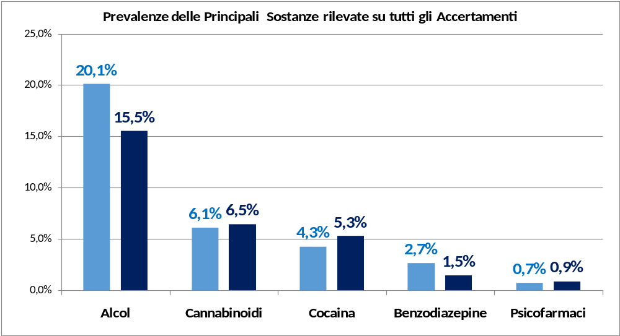
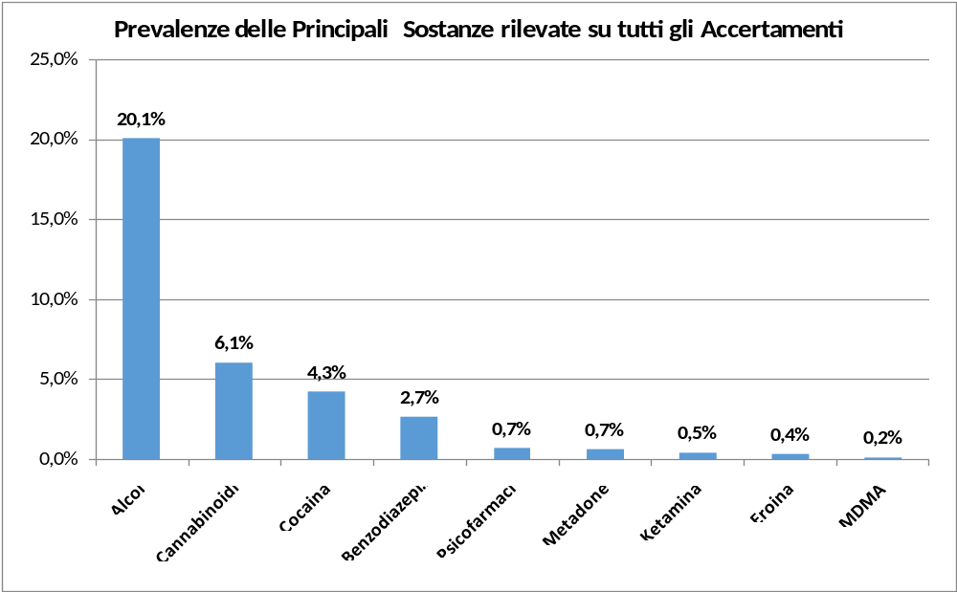
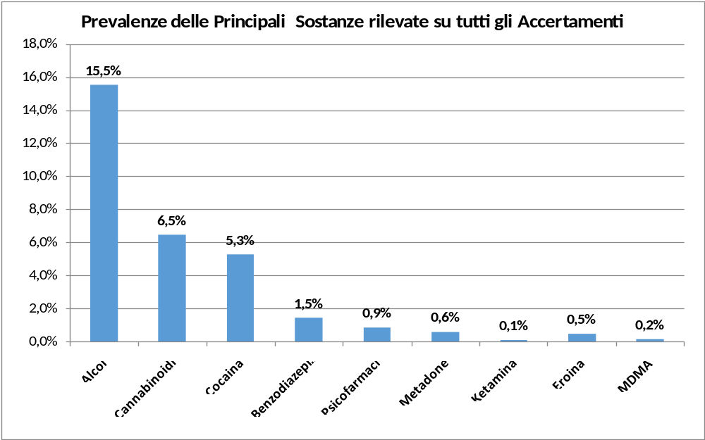
  Raccolta Dati incidenti stradali Tossicologie Forensi
2024 (13500 analisi)
primo semestre 2025 (6500)

Slide 13
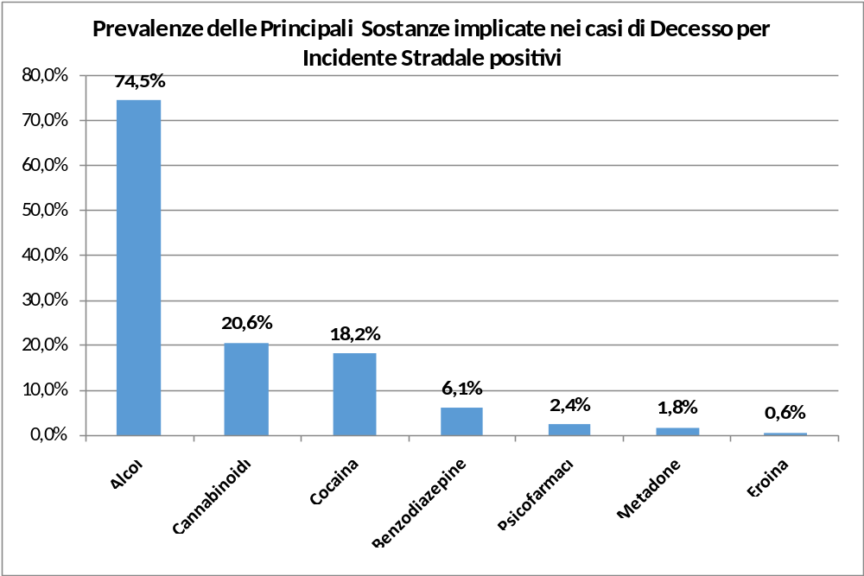
  Decessi per incidente stradale: prevalenze sostanze rilevate
Dati 2020-2024
Dati 2025

Slide 14
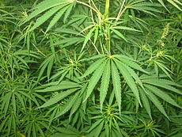
Le principali sostanze stupefacenti:
Cannabis e Cannabinoidi
Cannabis indica, sativa (e ruderalis)
Pianta erbacea con ciclo annuale
Principio attivo nelle infiorescenze femminili.
Non è contenuto nei semi, radici e rami
Cannabis ad elevata potenza:
Δ-9-Tetraidrocannabinolo
marijuana 12-40%
hashish 20-60%
Estratti >60%
Cannabidiolo CBD<1%
Principio attivo:
Δ9-Tetraidrocannabinolo (Δ-9THC)
Altri cannabinoidi:
Cannabidiolo CBD
Cannabinolo CBN
Δ-8THC
Cannabinoidi semisintetici, cannabinoidi sintetici…
Notes:
Italian Journal on Addiction Vol. 1 Numero 5-6,2011
18 Di partimento Politiche Antidroga Presidenza del Consiglio dei Ministri
Introduzione I cannabinoidi sintetici costituiscono un gruppo eteroge-neo di composti strutturalmente non correlati al Δ-9-tetraidrocannabinolo (THC), né spesso tra di loro, ma fun-zionalmente analoghi al principio attivo della cannabis. Queste nuove molecole sono state sviluppate dall’industria farmaceutica fn dagli anni ’70, nel tentativo di creare dei composti dotati dell’attività antinocicettiva (in particolare per il trattamento del dolore neuropatico) dei cannabinoidi natu-rali, ma privi degli effetti psicoattivi indesiderati dei cannabi-noidi. Essendo state sintetizzate col preciso scopo di aumen-tare l’attività agonista sul recettore, tali strutture presentano una elevata affnità per i recettori per i cannabinoidi CB1 e CB2, superiore a quella dei cannabinoidi naturali.
Studi struttura-attività hanno dimostrato che per l’attività sul sistema nervoso centrale è fondamentale la catena laterale ali-fatica presente in tutte le strutture 1 . Nonostante la notevole attività biologica, solo poche di queste molecole sono entrate per lo più sperimentalmente in terapia, mentre in gran parte sono state scartate per la loro tossicità.
I cannabinoidi sintetici possono essere classifcati in base alla loro struttura secondo quattro gruppi principali 2 :
• Cannabinoidi “classici” (es. HU-210);
• Cicloesilfenoli (es. CP 47,497 e suoi analoghi);
• Aminoalchilindoli: suddivisi in naftoilindoli (es. JWH-018, JWH-073, JWH-081, JWH-122, JWH-200, JWH-210), naftilmetilindoli (es. AM-694), fenilacetilindoli (es. JWH-250);
• Miscellanea: acidi grassi (es. oleamide).
I “cannabinoidi classici” sono caratterizzati dalla presenza nella loro struttura di un anello dibenzopiranico analogo a quello del THC. Sono stati sviluppati negli anni ’60 e includo-no l’HU-210, il nabilone e il dronabinolo, quest’ultimi usati in terapia in alcuni paesi esteri nel trattamento della nausea conseguente a chemioterapia 3 . Successivamente, dopo la sco-perta dei recettori per i cannabinoidi, l’industria farmaceutica ha sviluppato una serie dei cicloesilfenoli (CP) con attività simil-cannabinoide. Tra questi ricordiamo il CP 47,497 ed i suoi analoghi.
E’ però nel corso degli anni ’90, che J.W. Huffman della Clemson University ha sintetizzato un’ampia gamma di naf-toilindoli, naftilmetilindoli, naftoilpirroli, naftilmetilindani e fenilacetilindoli conosciuti come JWH, acronimo dal nome
del loro inventore 4 . Al momento attuale, la classe dei JWH rappresenta la tipologia di cannabinoidi sintetici maggior-mente diffusa nel mercato internazionale.
Tra i cannabinoidi sintetici si annovera anche un ultimo grup-po di composti, caratterizzati da una notevole eterogeneità nella struttura chimica, tra cui ricordiamo l’oleamide, un acido grasso che sembra possedere attività cannabino-mimetica 5 . Dalla scoperta dei recettori per i cannabinoidi ad oggi, sono state sintetizzate più di cento molecole dotate di un’affnità recettoriale in vitro, in particolare per il CB1, superiore ri-spetto al THC. La loro potenza, pur variando notevolmente da molecola a molecola, risulta essere anche 4-10 volte supe-riore rispetto al THC 6 . HU-210 presenta invece una potenza di 100 volte maggiore.
All’inizio del 2008, si è diffuso in Europa, in particolar modo tra i giovani, l’uso di preparazioni erbacee contenen-ti cannabinoidi sintetici e commercializzate come incensi e profumatori ambientali. Tra i prodotti commercializzati, il più rappresentativo è stato sicuramente quello denominato commercialmente ” Spice”, sebbene successivamente siano stati introdotti molti altri prodotti dalle caratteristiche simili 7 . Come per il THC, la via di somministrazione di elezione dei cannabinoidi sintetici è quella inalatoria, in quanto tali pro-dotti sono stati proposti come alternative legali alla canna-bis 8-9 . Sebbene non siano note le modalità di preparazione delle miscele erbacee note come “Spice”, “herbal blends” ecc., si presume che i cannabinoidi sintetici siano aggiunti a una miscela di erbe mediante un processo di vaporizzazione. Nonostante vi sia una crescente evidenza dell’ associazione tra uso di cannabis e lo sviluppo e l’esacerbazione di psicosi 10 , sono disponibili poche informazioni circa gli effetti psichia-trici 11-15 , il proflo di tossicità 16 e il metabolismo 17-22 dei can-nabinoidi sintetici. E’ importante considerare anche che non sono note le interazioni farmacologiche e le proprietà degli altri componenti erbacei presenti nelle miscele contenenti i cannabinoidi sintetici. Non è pertanto escluso che possano dar luogo ad effetti avversi sinergici.
Al fne di far emergere il fenomeno della diffusione dei can-nabinoidi sintetici, il Sistema di Allerta Europeo ha iniziato da tempo un’attività di monitoraggio sul territorio dell’Unio-ne che culminava nel dicembre 2008 con l’identifcazione, per la prima volta in Austria, del JWH-018 in alcuni preparati di herbal blend. Subito dopo, molti altri stati europei iniziavano a notifcare all’European Monitoring Centre for Drugs and Drug Addiction (EMCDDA) l’individuazione di altre nuove sostanze psicoattive della classe dei cannabinoidi sintetici 18 .

Slide 15
Le principali sostanze stupefacenti:
Cannabis e Cannabinoidi
Alterano il bilancio eccitatorio/inibitorio modulato dal GABA.
Effetti somatici
Tachicardia; alterazione pressione sanguigna
Broncodilatazione
Alterazione T corporea
Aumento appetito
Iperemia congiuntivale
Effetti neuropsichici
Alterazioni del tono affettivo: euforia o sedazione
Rilassamento
Percezione dilatata di tempo e spazio
Ansia, disforia, panico
Peggioramento funzioni mnemoniche, cognitive e motorie
Attivazione del sistema della ricompensa (reward circuit)
Notes:
Italian Journal on Addiction Vol. 1 Numero 5-6,2011
18 Di partimento Politiche Antidroga Presidenza del Consiglio dei Ministri
Introduzione I cannabinoidi sintetici costituiscono un gruppo eteroge-neo di composti strutturalmente non correlati al Δ-9-tetraidrocannabinolo (THC), né spesso tra di loro, ma fun-zionalmente analoghi al principio attivo della cannabis. Queste nuove molecole sono state sviluppate dall’industria farmaceutica fn dagli anni ’70, nel tentativo di creare dei composti dotati dell’attività antinocicettiva (in particolare per il trattamento del dolore neuropatico) dei cannabinoidi natu-rali, ma privi degli effetti psicoattivi indesiderati dei cannabi-noidi. Essendo state sintetizzate col preciso scopo di aumen-tare l’attività agonista sul recettore, tali strutture presentano una elevata affnità per i recettori per i cannabinoidi CB1 e CB2, superiore a quella dei cannabinoidi naturali.
Studi struttura-attività hanno dimostrato che per l’attività sul sistema nervoso centrale è fondamentale la catena laterale ali-fatica presente in tutte le strutture 1 . Nonostante la notevole attività biologica, solo poche di queste molecole sono entrate per lo più sperimentalmente in terapia, mentre in gran parte sono state scartate per la loro tossicità.
I cannabinoidi sintetici possono essere classifcati in base alla loro struttura secondo quattro gruppi principali 2 :
• Cannabinoidi “classici” (es. HU-210);
• Cicloesilfenoli (es. CP 47,497 e suoi analoghi);
• Aminoalchilindoli: suddivisi in naftoilindoli (es. JWH-018, JWH-073, JWH-081, JWH-122, JWH-200, JWH-210), naftilmetilindoli (es. AM-694), fenilacetilindoli (es. JWH-250);
• Miscellanea: acidi grassi (es. oleamide).
I “cannabinoidi classici” sono caratterizzati dalla presenza nella loro struttura di un anello dibenzopiranico analogo a quello del THC. Sono stati sviluppati negli anni ’60 e includo-no l’HU-210, il nabilone e il dronabinolo, quest’ultimi usati in terapia in alcuni paesi esteri nel trattamento della nausea conseguente a chemioterapia 3 . Successivamente, dopo la sco-perta dei recettori per i cannabinoidi, l’industria farmaceutica ha sviluppato una serie dei cicloesilfenoli (CP) con attività simil-cannabinoide. Tra questi ricordiamo il CP 47,497 ed i suoi analoghi.
E’ però nel corso degli anni ’90, che J.W. Huffman della Clemson University ha sintetizzato un’ampia gamma di naf-toilindoli, naftilmetilindoli, naftoilpirroli, naftilmetilindani e fenilacetilindoli conosciuti come JWH, acronimo dal nome
del loro inventore 4 . Al momento attuale, la classe dei JWH rappresenta la tipologia di cannabinoidi sintetici maggior-mente diffusa nel mercato internazionale.
Tra i cannabinoidi sintetici si annovera anche un ultimo grup-po di composti, caratterizzati da una notevole eterogeneità nella struttura chimica, tra cui ricordiamo l’oleamide, un acido grasso che sembra possedere attività cannabino-mimetica 5 . Dalla scoperta dei recettori per i cannabinoidi ad oggi, sono state sintetizzate più di cento molecole dotate di un’affnità recettoriale in vitro, in particolare per il CB1, superiore ri-spetto al THC. La loro potenza, pur variando notevolmente da molecola a molecola, risulta essere anche 4-10 volte supe-riore rispetto al THC 6 . HU-210 presenta invece una potenza di 100 volte maggiore.
All’inizio del 2008, si è diffuso in Europa, in particolar modo tra i giovani, l’uso di preparazioni erbacee contenen-ti cannabinoidi sintetici e commercializzate come incensi e profumatori ambientali. Tra i prodotti commercializzati, il più rappresentativo è stato sicuramente quello denominato commercialmente ” Spice”, sebbene successivamente siano stati introdotti molti altri prodotti dalle caratteristiche simili 7 . Come per il THC, la via di somministrazione di elezione dei cannabinoidi sintetici è quella inalatoria, in quanto tali pro-dotti sono stati proposti come alternative legali alla canna-bis 8-9 . Sebbene non siano note le modalità di preparazione delle miscele erbacee note come “Spice”, “herbal blends” ecc., si presume che i cannabinoidi sintetici siano aggiunti a una miscela di erbe mediante un processo di vaporizzazione. Nonostante vi sia una crescente evidenza dell’ associazione tra uso di cannabis e lo sviluppo e l’esacerbazione di psicosi 10 , sono disponibili poche informazioni circa gli effetti psichia-trici 11-15 , il proflo di tossicità 16 e il metabolismo 17-22 dei can-nabinoidi sintetici. E’ importante considerare anche che non sono note le interazioni farmacologiche e le proprietà degli altri componenti erbacei presenti nelle miscele contenenti i cannabinoidi sintetici. Non è pertanto escluso che possano dar luogo ad effetti avversi sinergici.
Al fne di far emergere il fenomeno della diffusione dei can-nabinoidi sintetici, il Sistema di Allerta Europeo ha iniziato da tempo un’attività di monitoraggio sul territorio dell’Unio-ne che culminava nel dicembre 2008 con l’identifcazione, per la prima volta in Austria, del JWH-018 in alcuni preparati di herbal blend. Subito dopo, molti altri stati europei iniziavano a notifcare all’European Monitoring Centre for Drugs and Drug Addiction (EMCDDA) l’individuazione di altre nuove sostanze psicoattive della classe dei cannabinoidi sintetici 18 .

Slide 16
Le principali sostanze stupefacenti:
Cannabis e Cannabinoidi
assunzione orale «edibles»
Insorgenza ritardata degli effetti, quindi maggiori dosaggi
  Sonnolenza, Confusione.
  Ansia, agitazione e attacchi di panico.
  Episodi psicotici.
  Allucinazioni, paranoia.
  Vomito, compromissione della capacità motoria.
  Depressione respiratoria.
  Problemi cardiaci (da aritmie all'infarto).
  Aumento della probabilità di provocare autolesionismo o di fare del male agli altri
https://americanaddictioncenters.org/marijuana-rehab/risks-of-edibles
Notes:
Italian Journal on Addiction Vol. 1 Numero 5-6,2011
18 Di partimento Politiche Antidroga Presidenza del Consiglio dei Ministri
Introduzione I cannabinoidi sintetici costituiscono un gruppo eteroge-neo di composti strutturalmente non correlati al Δ-9-tetraidrocannabinolo (THC), né spesso tra di loro, ma fun-zionalmente analoghi al principio attivo della cannabis. Queste nuove molecole sono state sviluppate dall’industria farmaceutica fn dagli anni ’70, nel tentativo di creare dei composti dotati dell’attività antinocicettiva (in particolare per il trattamento del dolore neuropatico) dei cannabinoidi natu-rali, ma privi degli effetti psicoattivi indesiderati dei cannabi-noidi. Essendo state sintetizzate col preciso scopo di aumen-tare l’attività agonista sul recettore, tali strutture presentano una elevata affnità per i recettori per i cannabinoidi CB1 e CB2, superiore a quella dei cannabinoidi naturali.
Studi struttura-attività hanno dimostrato che per l’attività sul sistema nervoso centrale è fondamentale la catena laterale ali-fatica presente in tutte le strutture 1 . Nonostante la notevole attività biologica, solo poche di queste molecole sono entrate per lo più sperimentalmente in terapia, mentre in gran parte sono state scartate per la loro tossicità.
I cannabinoidi sintetici possono essere classifcati in base alla loro struttura secondo quattro gruppi principali 2 :
• Cannabinoidi “classici” (es. HU-210);
• Cicloesilfenoli (es. CP 47,497 e suoi analoghi);
• Aminoalchilindoli: suddivisi in naftoilindoli (es. JWH-018, JWH-073, JWH-081, JWH-122, JWH-200, JWH-210), naftilmetilindoli (es. AM-694), fenilacetilindoli (es. JWH-250);
• Miscellanea: acidi grassi (es. oleamide).
I “cannabinoidi classici” sono caratterizzati dalla presenza nella loro struttura di un anello dibenzopiranico analogo a quello del THC. Sono stati sviluppati negli anni ’60 e includo-no l’HU-210, il nabilone e il dronabinolo, quest’ultimi usati in terapia in alcuni paesi esteri nel trattamento della nausea conseguente a chemioterapia 3 . Successivamente, dopo la sco-perta dei recettori per i cannabinoidi, l’industria farmaceutica ha sviluppato una serie dei cicloesilfenoli (CP) con attività simil-cannabinoide. Tra questi ricordiamo il CP 47,497 ed i suoi analoghi.
E’ però nel corso degli anni ’90, che J.W. Huffman della Clemson University ha sintetizzato un’ampia gamma di naf-toilindoli, naftilmetilindoli, naftoilpirroli, naftilmetilindani e fenilacetilindoli conosciuti come JWH, acronimo dal nome
del loro inventore 4 . Al momento attuale, la classe dei JWH rappresenta la tipologia di cannabinoidi sintetici maggior-mente diffusa nel mercato internazionale.
Tra i cannabinoidi sintetici si annovera anche un ultimo grup-po di composti, caratterizzati da una notevole eterogeneità nella struttura chimica, tra cui ricordiamo l’oleamide, un acido grasso che sembra possedere attività cannabino-mimetica 5 . Dalla scoperta dei recettori per i cannabinoidi ad oggi, sono state sintetizzate più di cento molecole dotate di un’affnità recettoriale in vitro, in particolare per il CB1, superiore ri-spetto al THC. La loro potenza, pur variando notevolmente da molecola a molecola, risulta essere anche 4-10 volte supe-riore rispetto al THC 6 . HU-210 presenta invece una potenza di 100 volte maggiore.
All’inizio del 2008, si è diffuso in Europa, in particolar modo tra i giovani, l’uso di preparazioni erbacee contenen-ti cannabinoidi sintetici e commercializzate come incensi e profumatori ambientali. Tra i prodotti commercializzati, il più rappresentativo è stato sicuramente quello denominato commercialmente ” Spice”, sebbene successivamente siano stati introdotti molti altri prodotti dalle caratteristiche simili 7 . Come per il THC, la via di somministrazione di elezione dei cannabinoidi sintetici è quella inalatoria, in quanto tali pro-dotti sono stati proposti come alternative legali alla canna-bis 8-9 . Sebbene non siano note le modalità di preparazione delle miscele erbacee note come “Spice”, “herbal blends” ecc., si presume che i cannabinoidi sintetici siano aggiunti a una miscela di erbe mediante un processo di vaporizzazione. Nonostante vi sia una crescente evidenza dell’ associazione tra uso di cannabis e lo sviluppo e l’esacerbazione di psicosi 10 , sono disponibili poche informazioni circa gli effetti psichia-trici 11-15 , il proflo di tossicità 16 e il metabolismo 17-22 dei can-nabinoidi sintetici. E’ importante considerare anche che non sono note le interazioni farmacologiche e le proprietà degli altri componenti erbacei presenti nelle miscele contenenti i cannabinoidi sintetici. Non è pertanto escluso che possano dar luogo ad effetti avversi sinergici.
Al fne di far emergere il fenomeno della diffusione dei can-nabinoidi sintetici, il Sistema di Allerta Europeo ha iniziato da tempo un’attività di monitoraggio sul territorio dell’Unio-ne che culminava nel dicembre 2008 con l’identifcazione, per la prima volta in Austria, del JWH-018 in alcuni preparati di herbal blend. Subito dopo, molti altri stati europei iniziavano a notifcare all’European Monitoring Centre for Drugs and Drug Addiction (EMCDDA) l’individuazione di altre nuove sostanze psicoattive della classe dei cannabinoidi sintetici 18 .

Slide 17
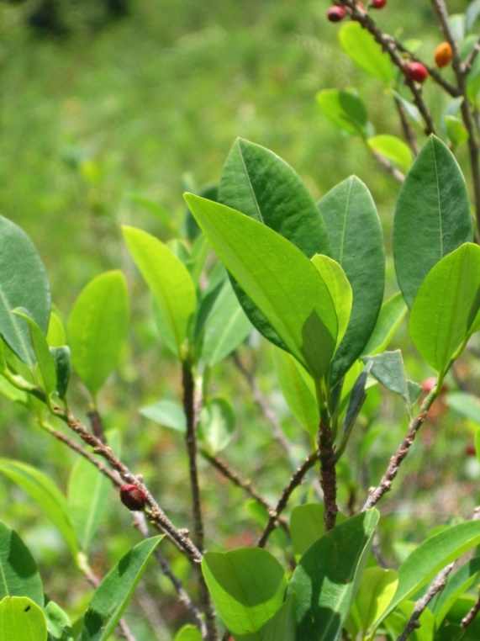

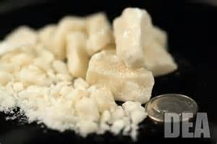
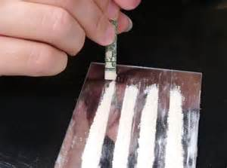
Le principali sostanze stupefacenti:
Cocaina
Alcaloide contenuto nelle foglie della pianta arbustiva
Erythoxylum coca
Effetti somatici
Tachicardia; aumento pressione sanguigna
Tremori
Aumento °T corporea
Anoressia
Midriasi
Infarto, ictus
Effetti neuropsichici
Iniziale aumentata vigilanza e attenzione
Senso di benessere ed euforia
Ipersensibilità emotiva
Aumento aggressività, Iperattività, irritabilità, agitazione, psicosi
Ansia, disforia e diminuzione attenzione nella fase «down»
Forte attivazione del sistema della ricompensa (reward circuit)
Notes:
Italian Journal on Addiction Vol. 1 Numero 5-6,2011
18 Di partimento Politiche Antidroga Presidenza del Consiglio dei Ministri
Introduzione I cannabinoidi sintetici costituiscono un gruppo eteroge-neo di composti strutturalmente non correlati al Δ-9-tetraidrocannabinolo (THC), né spesso tra di loro, ma fun-zionalmente analoghi al principio attivo della cannabis. Queste nuove molecole sono state sviluppate dall’industria farmaceutica fn dagli anni ’70, nel tentativo di creare dei composti dotati dell’attività antinocicettiva (in particolare per il trattamento del dolore neuropatico) dei cannabinoidi natu-rali, ma privi degli effetti psicoattivi indesiderati dei cannabi-noidi. Essendo state sintetizzate col preciso scopo di aumen-tare l’attività agonista sul recettore, tali strutture presentano una elevata affnità per i recettori per i cannabinoidi CB1 e CB2, superiore a quella dei cannabinoidi naturali.
Studi struttura-attività hanno dimostrato che per l’attività sul sistema nervoso centrale è fondamentale la catena laterale ali-fatica presente in tutte le strutture 1 . Nonostante la notevole attività biologica, solo poche di queste molecole sono entrate per lo più sperimentalmente in terapia, mentre in gran parte sono state scartate per la loro tossicità.
I cannabinoidi sintetici possono essere classifcati in base alla loro struttura secondo quattro gruppi principali 2 :
• Cannabinoidi “classici” (es. HU-210);
• Cicloesilfenoli (es. CP 47,497 e suoi analoghi);
• Aminoalchilindoli: suddivisi in naftoilindoli (es. JWH-018, JWH-073, JWH-081, JWH-122, JWH-200, JWH-210), naftilmetilindoli (es. AM-694), fenilacetilindoli (es. JWH-250);
• Miscellanea: acidi grassi (es. oleamide).
I “cannabinoidi classici” sono caratterizzati dalla presenza nella loro struttura di un anello dibenzopiranico analogo a quello del THC. Sono stati sviluppati negli anni ’60 e includo-no l’HU-210, il nabilone e il dronabinolo, quest’ultimi usati in terapia in alcuni paesi esteri nel trattamento della nausea conseguente a chemioterapia 3 . Successivamente, dopo la sco-perta dei recettori per i cannabinoidi, l’industria farmaceutica ha sviluppato una serie dei cicloesilfenoli (CP) con attività simil-cannabinoide. Tra questi ricordiamo il CP 47,497 ed i suoi analoghi.
E’ però nel corso degli anni ’90, che J.W. Huffman della Clemson University ha sintetizzato un’ampia gamma di naf-toilindoli, naftilmetilindoli, naftoilpirroli, naftilmetilindani e fenilacetilindoli conosciuti come JWH, acronimo dal nome
del loro inventore 4 . Al momento attuale, la classe dei JWH rappresenta la tipologia di cannabinoidi sintetici maggior-mente diffusa nel mercato internazionale.
Tra i cannabinoidi sintetici si annovera anche un ultimo grup-po di composti, caratterizzati da una notevole eterogeneità nella struttura chimica, tra cui ricordiamo l’oleamide, un acido grasso che sembra possedere attività cannabino-mimetica 5 . Dalla scoperta dei recettori per i cannabinoidi ad oggi, sono state sintetizzate più di cento molecole dotate di un’affnità recettoriale in vitro, in particolare per il CB1, superiore ri-spetto al THC. La loro potenza, pur variando notevolmente da molecola a molecola, risulta essere anche 4-10 volte supe-riore rispetto al THC 6 . HU-210 presenta invece una potenza di 100 volte maggiore.
All’inizio del 2008, si è diffuso in Europa, in particolar modo tra i giovani, l’uso di preparazioni erbacee contenen-ti cannabinoidi sintetici e commercializzate come incensi e profumatori ambientali. Tra i prodotti commercializzati, il più rappresentativo è stato sicuramente quello denominato commercialmente ” Spice”, sebbene successivamente siano stati introdotti molti altri prodotti dalle caratteristiche simili 7 . Come per il THC, la via di somministrazione di elezione dei cannabinoidi sintetici è quella inalatoria, in quanto tali pro-dotti sono stati proposti come alternative legali alla canna-bis 8-9 . Sebbene non siano note le modalità di preparazione delle miscele erbacee note come “Spice”, “herbal blends” ecc., si presume che i cannabinoidi sintetici siano aggiunti a una miscela di erbe mediante un processo di vaporizzazione. Nonostante vi sia una crescente evidenza dell’ associazione tra uso di cannabis e lo sviluppo e l’esacerbazione di psicosi 10 , sono disponibili poche informazioni circa gli effetti psichia-trici 11-15 , il proflo di tossicità 16 e il metabolismo 17-22 dei can-nabinoidi sintetici. E’ importante considerare anche che non sono note le interazioni farmacologiche e le proprietà degli altri componenti erbacei presenti nelle miscele contenenti i cannabinoidi sintetici. Non è pertanto escluso che possano dar luogo ad effetti avversi sinergici.
Al fne di far emergere il fenomeno della diffusione dei can-nabinoidi sintetici, il Sistema di Allerta Europeo ha iniziato da tempo un’attività di monitoraggio sul territorio dell’Unio-ne che culminava nel dicembre 2008 con l’identifcazione, per la prima volta in Austria, del JWH-018 in alcuni preparati di herbal blend. Subito dopo, molti altri stati europei iniziavano a notifcare all’European Monitoring Centre for Drugs and Drug Addiction (EMCDDA) l’individuazione di altre nuove sostanze psicoattive della classe dei cannabinoidi sintetici 18 .

Slide 18
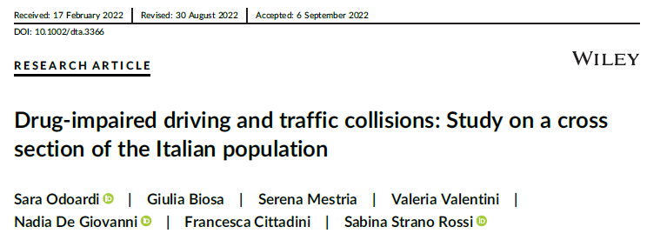
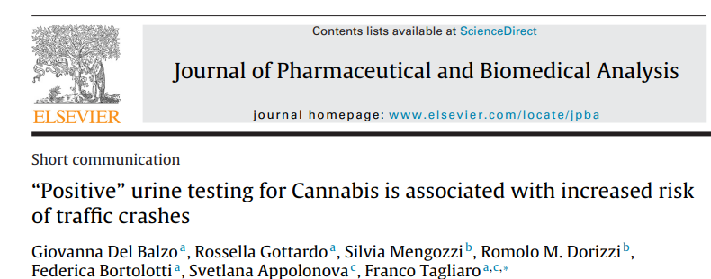
Odds ratio guida e cannabis/cocaina
Odds ratio guida e cannabis
Odd ratios (p<0.0000)
5.32 per cocaina e metaboliti (8.0 % positivi)
8.13 for cannabinoidi (8.6% positivi)
Popolazione di controllo:
Cocaina 1.5%
Cannabinoidi 1.2%
Odds Ratio (P < 0.0001)
10.88 peer THC-COOH urinario
Rischio aumentato di essere vittima di incidente stradale
Notes:
Italian Journal on Addiction Vol. 1 Numero 5-6,2011
18 Di partimento Politiche Antidroga Presidenza del Consiglio dei Ministri
Introduzione I cannabinoidi sintetici costituiscono un gruppo eteroge-neo di composti strutturalmente non correlati al Δ-9-tetraidrocannabinolo (THC), né spesso tra di loro, ma fun-zionalmente analoghi al principio attivo della cannabis. Queste nuove molecole sono state sviluppate dall’industria farmaceutica fn dagli anni ’70, nel tentativo di creare dei composti dotati dell’attività antinocicettiva (in particolare per il trattamento del dolore neuropatico) dei cannabinoidi natu-rali, ma privi degli effetti psicoattivi indesiderati dei cannabi-noidi. Essendo state sintetizzate col preciso scopo di aumen-tare l’attività agonista sul recettore, tali strutture presentano una elevata affnità per i recettori per i cannabinoidi CB1 e CB2, superiore a quella dei cannabinoidi naturali.
Studi struttura-attività hanno dimostrato che per l’attività sul sistema nervoso centrale è fondamentale la catena laterale ali-fatica presente in tutte le strutture 1 . Nonostante la notevole attività biologica, solo poche di queste molecole sono entrate per lo più sperimentalmente in terapia, mentre in gran parte sono state scartate per la loro tossicità.
I cannabinoidi sintetici possono essere classifcati in base alla loro struttura secondo quattro gruppi principali 2 :
• Cannabinoidi “classici” (es. HU-210);
• Cicloesilfenoli (es. CP 47,497 e suoi analoghi);
• Aminoalchilindoli: suddivisi in naftoilindoli (es. JWH-018, JWH-073, JWH-081, JWH-122, JWH-200, JWH-210), naftilmetilindoli (es. AM-694), fenilacetilindoli (es. JWH-250);
• Miscellanea: acidi grassi (es. oleamide).
I “cannabinoidi classici” sono caratterizzati dalla presenza nella loro struttura di un anello dibenzopiranico analogo a quello del THC. Sono stati sviluppati negli anni ’60 e includo-no l’HU-210, il nabilone e il dronabinolo, quest’ultimi usati in terapia in alcuni paesi esteri nel trattamento della nausea conseguente a chemioterapia 3 . Successivamente, dopo la sco-perta dei recettori per i cannabinoidi, l’industria farmaceutica ha sviluppato una serie dei cicloesilfenoli (CP) con attività simil-cannabinoide. Tra questi ricordiamo il CP 47,497 ed i suoi analoghi.
E’ però nel corso degli anni ’90, che J.W. Huffman della Clemson University ha sintetizzato un’ampia gamma di naf-toilindoli, naftilmetilindoli, naftoilpirroli, naftilmetilindani e fenilacetilindoli conosciuti come JWH, acronimo dal nome
del loro inventore 4 . Al momento attuale, la classe dei JWH rappresenta la tipologia di cannabinoidi sintetici maggior-mente diffusa nel mercato internazionale.
Tra i cannabinoidi sintetici si annovera anche un ultimo grup-po di composti, caratterizzati da una notevole eterogeneità nella struttura chimica, tra cui ricordiamo l’oleamide, un acido grasso che sembra possedere attività cannabino-mimetica 5 . Dalla scoperta dei recettori per i cannabinoidi ad oggi, sono state sintetizzate più di cento molecole dotate di un’affnità recettoriale in vitro, in particolare per il CB1, superiore ri-spetto al THC. La loro potenza, pur variando notevolmente da molecola a molecola, risulta essere anche 4-10 volte supe-riore rispetto al THC 6 . HU-210 presenta invece una potenza di 100 volte maggiore.
All’inizio del 2008, si è diffuso in Europa, in particolar modo tra i giovani, l’uso di preparazioni erbacee contenen-ti cannabinoidi sintetici e commercializzate come incensi e profumatori ambientali. Tra i prodotti commercializzati, il più rappresentativo è stato sicuramente quello denominato commercialmente ” Spice”, sebbene successivamente siano stati introdotti molti altri prodotti dalle caratteristiche simili 7 . Come per il THC, la via di somministrazione di elezione dei cannabinoidi sintetici è quella inalatoria, in quanto tali pro-dotti sono stati proposti come alternative legali alla canna-bis 8-9 . Sebbene non siano note le modalità di preparazione delle miscele erbacee note come “Spice”, “herbal blends” ecc., si presume che i cannabinoidi sintetici siano aggiunti a una miscela di erbe mediante un processo di vaporizzazione. Nonostante vi sia una crescente evidenza dell’ associazione tra uso di cannabis e lo sviluppo e l’esacerbazione di psicosi 10 , sono disponibili poche informazioni circa gli effetti psichia-trici 11-15 , il proflo di tossicità 16 e il metabolismo 17-22 dei can-nabinoidi sintetici. E’ importante considerare anche che non sono note le interazioni farmacologiche e le proprietà degli altri componenti erbacei presenti nelle miscele contenenti i cannabinoidi sintetici. Non è pertanto escluso che possano dar luogo ad effetti avversi sinergici.
Al fne di far emergere il fenomeno della diffusione dei can-nabinoidi sintetici, il Sistema di Allerta Europeo ha iniziato da tempo un’attività di monitoraggio sul territorio dell’Unio-ne che culminava nel dicembre 2008 con l’identifcazione, per la prima volta in Austria, del JWH-018 in alcuni preparati di herbal blend. Subito dopo, molti altri stati europei iniziavano a notifcare all’European Monitoring Centre for Drugs and Drug Addiction (EMCDDA) l’individuazione di altre nuove sostanze psicoattive della classe dei cannabinoidi sintetici 18 .

Slide 19
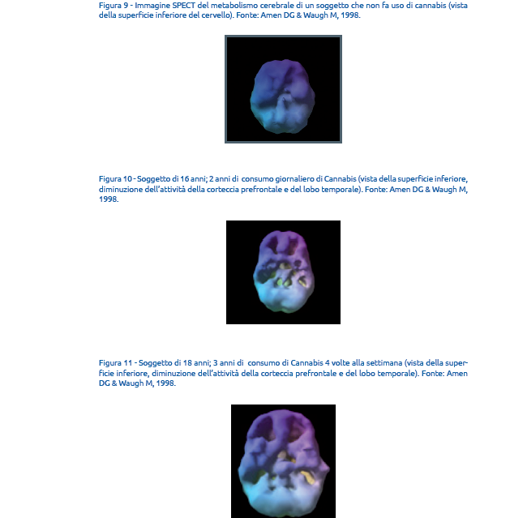
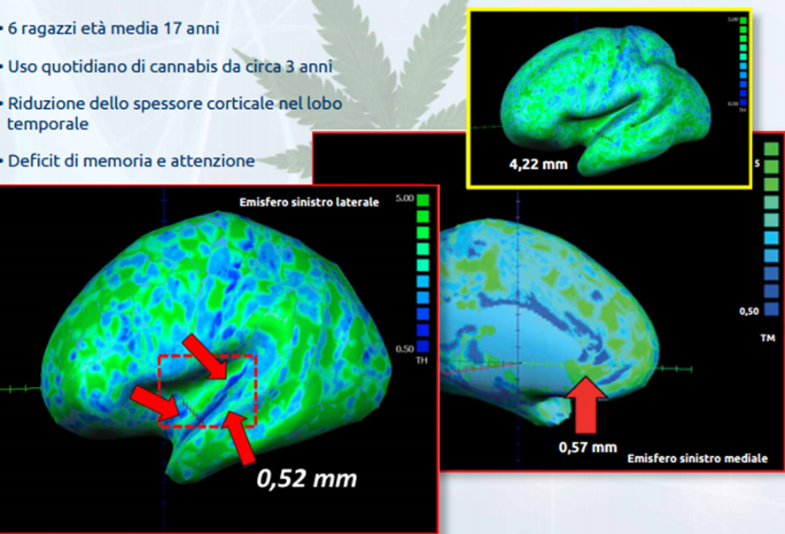
Effetti a lungo termine THC sul SNC
Notes:
Italian Journal on Addiction Vol. 1 Numero 5-6,2011
18 Di partimento Politiche Antidroga Presidenza del Consiglio dei Ministri
Introduzione I cannabinoidi sintetici costituiscono un gruppo eteroge-neo di composti strutturalmente non correlati al Δ-9-tetraidrocannabinolo (THC), né spesso tra di loro, ma fun-zionalmente analoghi al principio attivo della cannabis. Queste nuove molecole sono state sviluppate dall’industria farmaceutica fn dagli anni ’70, nel tentativo di creare dei composti dotati dell’attività antinocicettiva (in particolare per il trattamento del dolore neuropatico) dei cannabinoidi natu-rali, ma privi degli effetti psicoattivi indesiderati dei cannabi-noidi. Essendo state sintetizzate col preciso scopo di aumen-tare l’attività agonista sul recettore, tali strutture presentano una elevata affnità per i recettori per i cannabinoidi CB1 e CB2, superiore a quella dei cannabinoidi naturali.
Studi struttura-attività hanno dimostrato che per l’attività sul sistema nervoso centrale è fondamentale la catena laterale ali-fatica presente in tutte le strutture 1 . Nonostante la notevole attività biologica, solo poche di queste molecole sono entrate per lo più sperimentalmente in terapia, mentre in gran parte sono state scartate per la loro tossicità.
I cannabinoidi sintetici possono essere classifcati in base alla loro struttura secondo quattro gruppi principali 2 :
• Cannabinoidi “classici” (es. HU-210);
• Cicloesilfenoli (es. CP 47,497 e suoi analoghi);
• Aminoalchilindoli: suddivisi in naftoilindoli (es. JWH-018, JWH-073, JWH-081, JWH-122, JWH-200, JWH-210), naftilmetilindoli (es. AM-694), fenilacetilindoli (es. JWH-250);
• Miscellanea: acidi grassi (es. oleamide).
I “cannabinoidi classici” sono caratterizzati dalla presenza nella loro struttura di un anello dibenzopiranico analogo a quello del THC. Sono stati sviluppati negli anni ’60 e includo-no l’HU-210, il nabilone e il dronabinolo, quest’ultimi usati in terapia in alcuni paesi esteri nel trattamento della nausea conseguente a chemioterapia 3 . Successivamente, dopo la sco-perta dei recettori per i cannabinoidi, l’industria farmaceutica ha sviluppato una serie dei cicloesilfenoli (CP) con attività simil-cannabinoide. Tra questi ricordiamo il CP 47,497 ed i suoi analoghi.
E’ però nel corso degli anni ’90, che J.W. Huffman della Clemson University ha sintetizzato un’ampia gamma di naf-toilindoli, naftilmetilindoli, naftoilpirroli, naftilmetilindani e fenilacetilindoli conosciuti come JWH, acronimo dal nome
del loro inventore 4 . Al momento attuale, la classe dei JWH rappresenta la tipologia di cannabinoidi sintetici maggior-mente diffusa nel mercato internazionale.
Tra i cannabinoidi sintetici si annovera anche un ultimo grup-po di composti, caratterizzati da una notevole eterogeneità nella struttura chimica, tra cui ricordiamo l’oleamide, un acido grasso che sembra possedere attività cannabino-mimetica 5 . Dalla scoperta dei recettori per i cannabinoidi ad oggi, sono state sintetizzate più di cento molecole dotate di un’affnità recettoriale in vitro, in particolare per il CB1, superiore ri-spetto al THC. La loro potenza, pur variando notevolmente da molecola a molecola, risulta essere anche 4-10 volte supe-riore rispetto al THC 6 . HU-210 presenta invece una potenza di 100 volte maggiore.
All’inizio del 2008, si è diffuso in Europa, in particolar modo tra i giovani, l’uso di preparazioni erbacee contenen-ti cannabinoidi sintetici e commercializzate come incensi e profumatori ambientali. Tra i prodotti commercializzati, il più rappresentativo è stato sicuramente quello denominato commercialmente ” Spice”, sebbene successivamente siano stati introdotti molti altri prodotti dalle caratteristiche simili 7 . Come per il THC, la via di somministrazione di elezione dei cannabinoidi sintetici è quella inalatoria, in quanto tali pro-dotti sono stati proposti come alternative legali alla canna-bis 8-9 . Sebbene non siano note le modalità di preparazione delle miscele erbacee note come “Spice”, “herbal blends” ecc., si presume che i cannabinoidi sintetici siano aggiunti a una miscela di erbe mediante un processo di vaporizzazione. Nonostante vi sia una crescente evidenza dell’ associazione tra uso di cannabis e lo sviluppo e l’esacerbazione di psicosi 10 , sono disponibili poche informazioni circa gli effetti psichia-trici 11-15 , il proflo di tossicità 16 e il metabolismo 17-22 dei can-nabinoidi sintetici. E’ importante considerare anche che non sono note le interazioni farmacologiche e le proprietà degli altri componenti erbacei presenti nelle miscele contenenti i cannabinoidi sintetici. Non è pertanto escluso che possano dar luogo ad effetti avversi sinergici.
Al fne di far emergere il fenomeno della diffusione dei can-nabinoidi sintetici, il Sistema di Allerta Europeo ha iniziato da tempo un’attività di monitoraggio sul territorio dell’Unio-ne che culminava nel dicembre 2008 con l’identifcazione, per la prima volta in Austria, del JWH-018 in alcuni preparati di herbal blend. Subito dopo, molti altri stati europei iniziavano a notifcare all’European Monitoring Centre for Drugs and Drug Addiction (EMCDDA) l’individuazione di altre nuove sostanze psicoattive della classe dei cannabinoidi sintetici 18 .

Slide 20
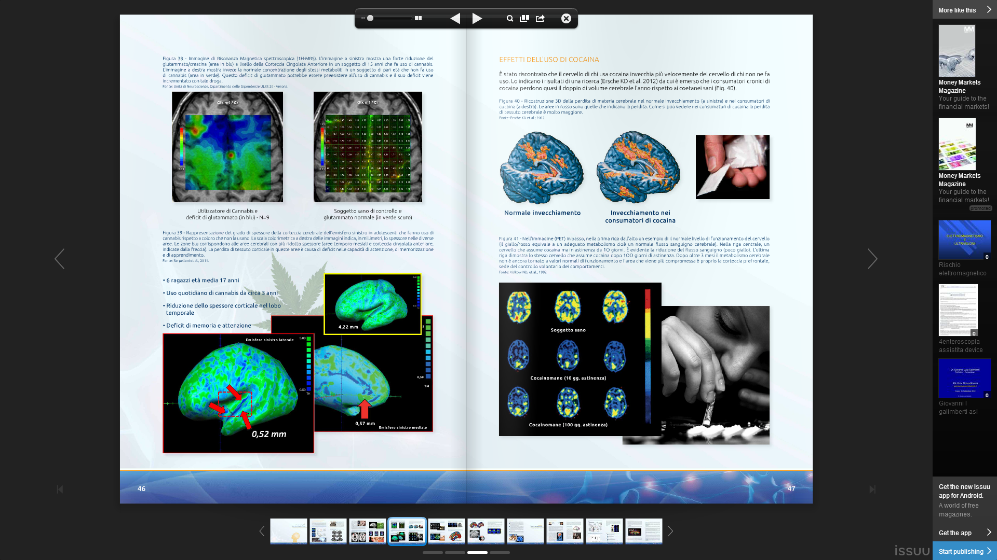
Effetti a lungo termine cocaina sul SNC
Notes:
Italian Journal on Addiction Vol. 1 Numero 5-6,2011
18 Di partimento Politiche Antidroga Presidenza del Consiglio dei Ministri
Introduzione I cannabinoidi sintetici costituiscono un gruppo eteroge-neo di composti strutturalmente non correlati al Δ-9-tetraidrocannabinolo (THC), né spesso tra di loro, ma fun-zionalmente analoghi al principio attivo della cannabis. Queste nuove molecole sono state sviluppate dall’industria farmaceutica fn dagli anni ’70, nel tentativo di creare dei composti dotati dell’attività antinocicettiva (in particolare per il trattamento del dolore neuropatico) dei cannabinoidi natu-rali, ma privi degli effetti psicoattivi indesiderati dei cannabi-noidi. Essendo state sintetizzate col preciso scopo di aumen-tare l’attività agonista sul recettore, tali strutture presentano una elevata affnità per i recettori per i cannabinoidi CB1 e CB2, superiore a quella dei cannabinoidi naturali.
Studi struttura-attività hanno dimostrato che per l’attività sul sistema nervoso centrale è fondamentale la catena laterale ali-fatica presente in tutte le strutture 1 . Nonostante la notevole attività biologica, solo poche di queste molecole sono entrate per lo più sperimentalmente in terapia, mentre in gran parte sono state scartate per la loro tossicità.
I cannabinoidi sintetici possono essere classifcati in base alla loro struttura secondo quattro gruppi principali 2 :
• Cannabinoidi “classici” (es. HU-210);
• Cicloesilfenoli (es. CP 47,497 e suoi analoghi);
• Aminoalchilindoli: suddivisi in naftoilindoli (es. JWH-018, JWH-073, JWH-081, JWH-122, JWH-200, JWH-210), naftilmetilindoli (es. AM-694), fenilacetilindoli (es. JWH-250);
• Miscellanea: acidi grassi (es. oleamide).
I “cannabinoidi classici” sono caratterizzati dalla presenza nella loro struttura di un anello dibenzopiranico analogo a quello del THC. Sono stati sviluppati negli anni ’60 e includo-no l’HU-210, il nabilone e il dronabinolo, quest’ultimi usati in terapia in alcuni paesi esteri nel trattamento della nausea conseguente a chemioterapia 3 . Successivamente, dopo la sco-perta dei recettori per i cannabinoidi, l’industria farmaceutica ha sviluppato una serie dei cicloesilfenoli (CP) con attività simil-cannabinoide. Tra questi ricordiamo il CP 47,497 ed i suoi analoghi.
E’ però nel corso degli anni ’90, che J.W. Huffman della Clemson University ha sintetizzato un’ampia gamma di naf-toilindoli, naftilmetilindoli, naftoilpirroli, naftilmetilindani e fenilacetilindoli conosciuti come JWH, acronimo dal nome
del loro inventore 4 . Al momento attuale, la classe dei JWH rappresenta la tipologia di cannabinoidi sintetici maggior-mente diffusa nel mercato internazionale.
Tra i cannabinoidi sintetici si annovera anche un ultimo grup-po di composti, caratterizzati da una notevole eterogeneità nella struttura chimica, tra cui ricordiamo l’oleamide, un acido grasso che sembra possedere attività cannabino-mimetica 5 . Dalla scoperta dei recettori per i cannabinoidi ad oggi, sono state sintetizzate più di cento molecole dotate di un’affnità recettoriale in vitro, in particolare per il CB1, superiore ri-spetto al THC. La loro potenza, pur variando notevolmente da molecola a molecola, risulta essere anche 4-10 volte supe-riore rispetto al THC 6 . HU-210 presenta invece una potenza di 100 volte maggiore.
All’inizio del 2008, si è diffuso in Europa, in particolar modo tra i giovani, l’uso di preparazioni erbacee contenen-ti cannabinoidi sintetici e commercializzate come incensi e profumatori ambientali. Tra i prodotti commercializzati, il più rappresentativo è stato sicuramente quello denominato commercialmente ” Spice”, sebbene successivamente siano stati introdotti molti altri prodotti dalle caratteristiche simili 7 . Come per il THC, la via di somministrazione di elezione dei cannabinoidi sintetici è quella inalatoria, in quanto tali pro-dotti sono stati proposti come alternative legali alla canna-bis 8-9 . Sebbene non siano note le modalità di preparazione delle miscele erbacee note come “Spice”, “herbal blends” ecc., si presume che i cannabinoidi sintetici siano aggiunti a una miscela di erbe mediante un processo di vaporizzazione. Nonostante vi sia una crescente evidenza dell’ associazione tra uso di cannabis e lo sviluppo e l’esacerbazione di psicosi 10 , sono disponibili poche informazioni circa gli effetti psichia-trici 11-15 , il proflo di tossicità 16 e il metabolismo 17-22 dei can-nabinoidi sintetici. E’ importante considerare anche che non sono note le interazioni farmacologiche e le proprietà degli altri componenti erbacei presenti nelle miscele contenenti i cannabinoidi sintetici. Non è pertanto escluso che possano dar luogo ad effetti avversi sinergici.
Al fne di far emergere il fenomeno della diffusione dei can-nabinoidi sintetici, il Sistema di Allerta Europeo ha iniziato da tempo un’attività di monitoraggio sul territorio dell’Unio-ne che culminava nel dicembre 2008 con l’identifcazione, per la prima volta in Austria, del JWH-018 in alcuni preparati di herbal blend. Subito dopo, molti altri stati europei iniziavano a notifcare all’European Monitoring Centre for Drugs and Drug Addiction (EMCDDA) l’individuazione di altre nuove sostanze psicoattive della classe dei cannabinoidi sintetici 18 .

Slide 21
Rinnovo patenti
Notes:
Italian Journal on Addiction Vol. 1 Numero 5-6,2011
18 Di partimento Politiche Antidroga Presidenza del Consiglio dei Ministri
Introduzione I cannabinoidi sintetici costituiscono un gruppo eteroge-neo di composti strutturalmente non correlati al Δ-9-tetraidrocannabinolo (THC), né spesso tra di loro, ma fun-zionalmente analoghi al principio attivo della cannabis. Queste nuove molecole sono state sviluppate dall’industria farmaceutica fn dagli anni ’70, nel tentativo di creare dei composti dotati dell’attività antinocicettiva (in particolare per il trattamento del dolore neuropatico) dei cannabinoidi natu-rali, ma privi degli effetti psicoattivi indesiderati dei cannabi-noidi. Essendo state sintetizzate col preciso scopo di aumen-tare l’attività agonista sul recettore, tali strutture presentano una elevata affnità per i recettori per i cannabinoidi CB1 e CB2, superiore a quella dei cannabinoidi naturali.
Studi struttura-attività hanno dimostrato che per l’attività sul sistema nervoso centrale è fondamentale la catena laterale ali-fatica presente in tutte le strutture 1 . Nonostante la notevole attività biologica, solo poche di queste molecole sono entrate per lo più sperimentalmente in terapia, mentre in gran parte sono state scartate per la loro tossicità.
I cannabinoidi sintetici possono essere classifcati in base alla loro struttura secondo quattro gruppi principali 2 :
• Cannabinoidi “classici” (es. HU-210);
• Cicloesilfenoli (es. CP 47,497 e suoi analoghi);
• Aminoalchilindoli: suddivisi in naftoilindoli (es. JWH-018, JWH-073, JWH-081, JWH-122, JWH-200, JWH-210), naftilmetilindoli (es. AM-694), fenilacetilindoli (es. JWH-250);
• Miscellanea: acidi grassi (es. oleamide).
I “cannabinoidi classici” sono caratterizzati dalla presenza nella loro struttura di un anello dibenzopiranico analogo a quello del THC. Sono stati sviluppati negli anni ’60 e includo-no l’HU-210, il nabilone e il dronabinolo, quest’ultimi usati in terapia in alcuni paesi esteri nel trattamento della nausea conseguente a chemioterapia 3 . Successivamente, dopo la sco-perta dei recettori per i cannabinoidi, l’industria farmaceutica ha sviluppato una serie dei cicloesilfenoli (CP) con attività simil-cannabinoide. Tra questi ricordiamo il CP 47,497 ed i suoi analoghi.
E’ però nel corso degli anni ’90, che J.W. Huffman della Clemson University ha sintetizzato un’ampia gamma di naf-toilindoli, naftilmetilindoli, naftoilpirroli, naftilmetilindani e fenilacetilindoli conosciuti come JWH, acronimo dal nome
del loro inventore 4 . Al momento attuale, la classe dei JWH rappresenta la tipologia di cannabinoidi sintetici maggior-mente diffusa nel mercato internazionale.
Tra i cannabinoidi sintetici si annovera anche un ultimo grup-po di composti, caratterizzati da una notevole eterogeneità nella struttura chimica, tra cui ricordiamo l’oleamide, un acido grasso che sembra possedere attività cannabino-mimetica 5 . Dalla scoperta dei recettori per i cannabinoidi ad oggi, sono state sintetizzate più di cento molecole dotate di un’affnità recettoriale in vitro, in particolare per il CB1, superiore ri-spetto al THC. La loro potenza, pur variando notevolmente da molecola a molecola, risulta essere anche 4-10 volte supe-riore rispetto al THC 6 . HU-210 presenta invece una potenza di 100 volte maggiore.
All’inizio del 2008, si è diffuso in Europa, in particolar modo tra i giovani, l’uso di preparazioni erbacee contenen-ti cannabinoidi sintetici e commercializzate come incensi e profumatori ambientali. Tra i prodotti commercializzati, il più rappresentativo è stato sicuramente quello denominato commercialmente ” Spice”, sebbene successivamente siano stati introdotti molti altri prodotti dalle caratteristiche simili 7 . Come per il THC, la via di somministrazione di elezione dei cannabinoidi sintetici è quella inalatoria, in quanto tali pro-dotti sono stati proposti come alternative legali alla canna-bis 8-9 . Sebbene non siano note le modalità di preparazione delle miscele erbacee note come “Spice”, “herbal blends” ecc., si presume che i cannabinoidi sintetici siano aggiunti a una miscela di erbe mediante un processo di vaporizzazione. Nonostante vi sia una crescente evidenza dell’ associazione tra uso di cannabis e lo sviluppo e l’esacerbazione di psicosi 10 , sono disponibili poche informazioni circa gli effetti psichia-trici 11-15 , il proflo di tossicità 16 e il metabolismo 17-22 dei can-nabinoidi sintetici. E’ importante considerare anche che non sono note le interazioni farmacologiche e le proprietà degli altri componenti erbacei presenti nelle miscele contenenti i cannabinoidi sintetici. Non è pertanto escluso che possano dar luogo ad effetti avversi sinergici.
Al fne di far emergere il fenomeno della diffusione dei can-nabinoidi sintetici, il Sistema di Allerta Europeo ha iniziato da tempo un’attività di monitoraggio sul territorio dell’Unio-ne che culminava nel dicembre 2008 con l’identifcazione, per la prima volta in Austria, del JWH-018 in alcuni preparati di herbal blend. Subito dopo, molti altri stati europei iniziavano a notifcare all’European Monitoring Centre for Drugs and Drug Addiction (EMCDDA) l’individuazione di altre nuove sostanze psicoattive della classe dei cannabinoidi sintetici 18 .

Slide 22
Le principali sostanze stupefacenti:
MDMA
Effetti somatici
Tachicardia; aumento pressione e frequenza sanguigna
Tremori, convulsioni
Aumento °T corporea (ipertemia maligna)
Necrosi epatica
Tossicità cardiaca, SNC, polmonare
Effetti neuropsichici
Umore migliorato, euforia
Sensazione di pace e e di migliore interiorizzazione
Sensazione di migliore rapporto con gli altri (entattogeno)
incremento delle sensazioni piacevoli
Effetti allucinogeni, confusione, delirio
Aumento aggressività, Iperattività, irritabilità, agitazione, psicosi
Notes:
Italian Journal on Addiction Vol. 1 Numero 5-6,2011
18 Di partimento Politiche Antidroga Presidenza del Consiglio dei Ministri
Introduzione I cannabinoidi sintetici costituiscono un gruppo eteroge-neo di composti strutturalmente non correlati al Δ-9-tetraidrocannabinolo (THC), né spesso tra di loro, ma fun-zionalmente analoghi al principio attivo della cannabis. Queste nuove molecole sono state sviluppate dall’industria farmaceutica fn dagli anni ’70, nel tentativo di creare dei composti dotati dell’attività antinocicettiva (in particolare per il trattamento del dolore neuropatico) dei cannabinoidi natu-rali, ma privi degli effetti psicoattivi indesiderati dei cannabi-noidi. Essendo state sintetizzate col preciso scopo di aumen-tare l’attività agonista sul recettore, tali strutture presentano una elevata affnità per i recettori per i cannabinoidi CB1 e CB2, superiore a quella dei cannabinoidi naturali.
Studi struttura-attività hanno dimostrato che per l’attività sul sistema nervoso centrale è fondamentale la catena laterale ali-fatica presente in tutte le strutture 1 . Nonostante la notevole attività biologica, solo poche di queste molecole sono entrate per lo più sperimentalmente in terapia, mentre in gran parte sono state scartate per la loro tossicità.
I cannabinoidi sintetici possono essere classifcati in base alla loro struttura secondo quattro gruppi principali 2 :
• Cannabinoidi “classici” (es. HU-210);
• Cicloesilfenoli (es. CP 47,497 e suoi analoghi);
• Aminoalchilindoli: suddivisi in naftoilindoli (es. JWH-018, JWH-073, JWH-081, JWH-122, JWH-200, JWH-210), naftilmetilindoli (es. AM-694), fenilacetilindoli (es. JWH-250);
• Miscellanea: acidi grassi (es. oleamide).
I “cannabinoidi classici” sono caratterizzati dalla presenza nella loro struttura di un anello dibenzopiranico analogo a quello del THC. Sono stati sviluppati negli anni ’60 e includo-no l’HU-210, il nabilone e il dronabinolo, quest’ultimi usati in terapia in alcuni paesi esteri nel trattamento della nausea conseguente a chemioterapia 3 . Successivamente, dopo la sco-perta dei recettori per i cannabinoidi, l’industria farmaceutica ha sviluppato una serie dei cicloesilfenoli (CP) con attività simil-cannabinoide. Tra questi ricordiamo il CP 47,497 ed i suoi analoghi.
E’ però nel corso degli anni ’90, che J.W. Huffman della Clemson University ha sintetizzato un’ampia gamma di naf-toilindoli, naftilmetilindoli, naftoilpirroli, naftilmetilindani e fenilacetilindoli conosciuti come JWH, acronimo dal nome
del loro inventore 4 . Al momento attuale, la classe dei JWH rappresenta la tipologia di cannabinoidi sintetici maggior-mente diffusa nel mercato internazionale.
Tra i cannabinoidi sintetici si annovera anche un ultimo grup-po di composti, caratterizzati da una notevole eterogeneità nella struttura chimica, tra cui ricordiamo l’oleamide, un acido grasso che sembra possedere attività cannabino-mimetica 5 . Dalla scoperta dei recettori per i cannabinoidi ad oggi, sono state sintetizzate più di cento molecole dotate di un’affnità recettoriale in vitro, in particolare per il CB1, superiore ri-spetto al THC. La loro potenza, pur variando notevolmente da molecola a molecola, risulta essere anche 4-10 volte supe-riore rispetto al THC 6 . HU-210 presenta invece una potenza di 100 volte maggiore.
All’inizio del 2008, si è diffuso in Europa, in particolar modo tra i giovani, l’uso di preparazioni erbacee contenen-ti cannabinoidi sintetici e commercializzate come incensi e profumatori ambientali. Tra i prodotti commercializzati, il più rappresentativo è stato sicuramente quello denominato commercialmente ” Spice”, sebbene successivamente siano stati introdotti molti altri prodotti dalle caratteristiche simili 7 . Come per il THC, la via di somministrazione di elezione dei cannabinoidi sintetici è quella inalatoria, in quanto tali pro-dotti sono stati proposti come alternative legali alla canna-bis 8-9 . Sebbene non siano note le modalità di preparazione delle miscele erbacee note come “Spice”, “herbal blends” ecc., si presume che i cannabinoidi sintetici siano aggiunti a una miscela di erbe mediante un processo di vaporizzazione. Nonostante vi sia una crescente evidenza dell’ associazione tra uso di cannabis e lo sviluppo e l’esacerbazione di psicosi 10 , sono disponibili poche informazioni circa gli effetti psichia-trici 11-15 , il proflo di tossicità 16 e il metabolismo 17-22 dei can-nabinoidi sintetici. E’ importante considerare anche che non sono note le interazioni farmacologiche e le proprietà degli altri componenti erbacei presenti nelle miscele contenenti i cannabinoidi sintetici. Non è pertanto escluso che possano dar luogo ad effetti avversi sinergici.
Al fne di far emergere il fenomeno della diffusione dei can-nabinoidi sintetici, il Sistema di Allerta Europeo ha iniziato da tempo un’attività di monitoraggio sul territorio dell’Unio-ne che culminava nel dicembre 2008 con l’identifcazione, per la prima volta in Austria, del JWH-018 in alcuni preparati di herbal blend. Subito dopo, molti altri stati europei iniziavano a notifcare all’European Monitoring Centre for Drugs and Drug Addiction (EMCDDA) l’individuazione di altre nuove sostanze psicoattive della classe dei cannabinoidi sintetici 18 .

Slide 23
Le principali sostanze stupefacenti:
Ketamina e altri dissociativi
Effetti somatici
Tachicardia
ipertensione, midriasi, nistagmo
Effetti neuropsichici
basse dosi: effetto stimolante.
dosi più elevate: sedazione, amnesia e anestesia
distorsioni propriocettive, tattili e allucinazioni
Depersonalizzazione, derealizzazione, perdita dei propri confini, alterata coscienza di sè, stato dissociativo
esperienza simil-morte
Notes:
Italian Journal on Addiction Vol. 1 Numero 5-6,2011
18 Di partimento Politiche Antidroga Presidenza del Consiglio dei Ministri
Introduzione I cannabinoidi sintetici costituiscono un gruppo eteroge-neo di composti strutturalmente non correlati al Δ-9-tetraidrocannabinolo (THC), né spesso tra di loro, ma fun-zionalmente analoghi al principio attivo della cannabis. Queste nuove molecole sono state sviluppate dall’industria farmaceutica fn dagli anni ’70, nel tentativo di creare dei composti dotati dell’attività antinocicettiva (in particolare per il trattamento del dolore neuropatico) dei cannabinoidi natu-rali, ma privi degli effetti psicoattivi indesiderati dei cannabi-noidi. Essendo state sintetizzate col preciso scopo di aumen-tare l’attività agonista sul recettore, tali strutture presentano una elevata affnità per i recettori per i cannabinoidi CB1 e CB2, superiore a quella dei cannabinoidi naturali.
Studi struttura-attività hanno dimostrato che per l’attività sul sistema nervoso centrale è fondamentale la catena laterale ali-fatica presente in tutte le strutture 1 . Nonostante la notevole attività biologica, solo poche di queste molecole sono entrate per lo più sperimentalmente in terapia, mentre in gran parte sono state scartate per la loro tossicità.
I cannabinoidi sintetici possono essere classifcati in base alla loro struttura secondo quattro gruppi principali 2 :
• Cannabinoidi “classici” (es. HU-210);
• Cicloesilfenoli (es. CP 47,497 e suoi analoghi);
• Aminoalchilindoli: suddivisi in naftoilindoli (es. JWH-018, JWH-073, JWH-081, JWH-122, JWH-200, JWH-210), naftilmetilindoli (es. AM-694), fenilacetilindoli (es. JWH-250);
• Miscellanea: acidi grassi (es. oleamide).
I “cannabinoidi classici” sono caratterizzati dalla presenza nella loro struttura di un anello dibenzopiranico analogo a quello del THC. Sono stati sviluppati negli anni ’60 e includo-no l’HU-210, il nabilone e il dronabinolo, quest’ultimi usati in terapia in alcuni paesi esteri nel trattamento della nausea conseguente a chemioterapia 3 . Successivamente, dopo la sco-perta dei recettori per i cannabinoidi, l’industria farmaceutica ha sviluppato una serie dei cicloesilfenoli (CP) con attività simil-cannabinoide. Tra questi ricordiamo il CP 47,497 ed i suoi analoghi.
E’ però nel corso degli anni ’90, che J.W. Huffman della Clemson University ha sintetizzato un’ampia gamma di naf-toilindoli, naftilmetilindoli, naftoilpirroli, naftilmetilindani e fenilacetilindoli conosciuti come JWH, acronimo dal nome
del loro inventore 4 . Al momento attuale, la classe dei JWH rappresenta la tipologia di cannabinoidi sintetici maggior-mente diffusa nel mercato internazionale.
Tra i cannabinoidi sintetici si annovera anche un ultimo grup-po di composti, caratterizzati da una notevole eterogeneità nella struttura chimica, tra cui ricordiamo l’oleamide, un acido grasso che sembra possedere attività cannabino-mimetica 5 . Dalla scoperta dei recettori per i cannabinoidi ad oggi, sono state sintetizzate più di cento molecole dotate di un’affnità recettoriale in vitro, in particolare per il CB1, superiore ri-spetto al THC. La loro potenza, pur variando notevolmente da molecola a molecola, risulta essere anche 4-10 volte supe-riore rispetto al THC 6 . HU-210 presenta invece una potenza di 100 volte maggiore.
All’inizio del 2008, si è diffuso in Europa, in particolar modo tra i giovani, l’uso di preparazioni erbacee contenen-ti cannabinoidi sintetici e commercializzate come incensi e profumatori ambientali. Tra i prodotti commercializzati, il più rappresentativo è stato sicuramente quello denominato commercialmente ” Spice”, sebbene successivamente siano stati introdotti molti altri prodotti dalle caratteristiche simili 7 . Come per il THC, la via di somministrazione di elezione dei cannabinoidi sintetici è quella inalatoria, in quanto tali pro-dotti sono stati proposti come alternative legali alla canna-bis 8-9 . Sebbene non siano note le modalità di preparazione delle miscele erbacee note come “Spice”, “herbal blends” ecc., si presume che i cannabinoidi sintetici siano aggiunti a una miscela di erbe mediante un processo di vaporizzazione. Nonostante vi sia una crescente evidenza dell’ associazione tra uso di cannabis e lo sviluppo e l’esacerbazione di psicosi 10 , sono disponibili poche informazioni circa gli effetti psichia-trici 11-15 , il proflo di tossicità 16 e il metabolismo 17-22 dei can-nabinoidi sintetici. E’ importante considerare anche che non sono note le interazioni farmacologiche e le proprietà degli altri componenti erbacei presenti nelle miscele contenenti i cannabinoidi sintetici. Non è pertanto escluso che possano dar luogo ad effetti avversi sinergici.
Al fne di far emergere il fenomeno della diffusione dei can-nabinoidi sintetici, il Sistema di Allerta Europeo ha iniziato da tempo un’attività di monitoraggio sul territorio dell’Unio-ne che culminava nel dicembre 2008 con l’identifcazione, per la prima volta in Austria, del JWH-018 in alcuni preparati di herbal blend. Subito dopo, molti altri stati europei iniziavano a notifcare all’European Monitoring Centre for Drugs and Drug Addiction (EMCDDA) l’individuazione di altre nuove sostanze psicoattive della classe dei cannabinoidi sintetici 18 .

Slide 24
Esempio caso reale
Uomo, 25 anni, causa incidente stradale.
Stato di agitazione psico-motoria. Fermato a fatica da una pattuglia dei carabinieri.
Riferisce uso LSD.
Screening immunochimico su campione di urine: solo sospetta positività ai cannabinoidi
URINE:
Ketamina,
MDMA,
LSD, LSD-OH
Midazolam,
THC-COOH, cocaina, beg.
SANGUE:
Ketamina,
LSD,
THC-COOH,
Midazolam.
Richiesto al laboratorio di TOXFOR UCSC ricerca di LSD e altri allucinogeni:
Analisi in LC-HRMS full scan e LC-MS/MS
Notes:
Italian Journal on Addiction Vol. 1 Numero 5-6,2011
18 Di partimento Politiche Antidroga Presidenza del Consiglio dei Ministri
Introduzione I cannabinoidi sintetici costituiscono un gruppo eteroge-neo di composti strutturalmente non correlati al Δ-9-tetraidrocannabinolo (THC), né spesso tra di loro, ma fun-zionalmente analoghi al principio attivo della cannabis. Queste nuove molecole sono state sviluppate dall’industria farmaceutica fn dagli anni ’70, nel tentativo di creare dei composti dotati dell’attività antinocicettiva (in particolare per il trattamento del dolore neuropatico) dei cannabinoidi natu-rali, ma privi degli effetti psicoattivi indesiderati dei cannabi-noidi. Essendo state sintetizzate col preciso scopo di aumen-tare l’attività agonista sul recettore, tali strutture presentano una elevata affnità per i recettori per i cannabinoidi CB1 e CB2, superiore a quella dei cannabinoidi naturali.
Studi struttura-attività hanno dimostrato che per l’attività sul sistema nervoso centrale è fondamentale la catena laterale ali-fatica presente in tutte le strutture 1 . Nonostante la notevole attività biologica, solo poche di queste molecole sono entrate per lo più sperimentalmente in terapia, mentre in gran parte sono state scartate per la loro tossicità.
I cannabinoidi sintetici possono essere classifcati in base alla loro struttura secondo quattro gruppi principali 2 :
• Cannabinoidi “classici” (es. HU-210);
• Cicloesilfenoli (es. CP 47,497 e suoi analoghi);
• Aminoalchilindoli: suddivisi in naftoilindoli (es. JWH-018, JWH-073, JWH-081, JWH-122, JWH-200, JWH-210), naftilmetilindoli (es. AM-694), fenilacetilindoli (es. JWH-250);
• Miscellanea: acidi grassi (es. oleamide).
I “cannabinoidi classici” sono caratterizzati dalla presenza nella loro struttura di un anello dibenzopiranico analogo a quello del THC. Sono stati sviluppati negli anni ’60 e includo-no l’HU-210, il nabilone e il dronabinolo, quest’ultimi usati in terapia in alcuni paesi esteri nel trattamento della nausea conseguente a chemioterapia 3 . Successivamente, dopo la sco-perta dei recettori per i cannabinoidi, l’industria farmaceutica ha sviluppato una serie dei cicloesilfenoli (CP) con attività simil-cannabinoide. Tra questi ricordiamo il CP 47,497 ed i suoi analoghi.
E’ però nel corso degli anni ’90, che J.W. Huffman della Clemson University ha sintetizzato un’ampia gamma di naf-toilindoli, naftilmetilindoli, naftoilpirroli, naftilmetilindani e fenilacetilindoli conosciuti come JWH, acronimo dal nome
del loro inventore 4 . Al momento attuale, la classe dei JWH rappresenta la tipologia di cannabinoidi sintetici maggior-mente diffusa nel mercato internazionale.
Tra i cannabinoidi sintetici si annovera anche un ultimo grup-po di composti, caratterizzati da una notevole eterogeneità nella struttura chimica, tra cui ricordiamo l’oleamide, un acido grasso che sembra possedere attività cannabino-mimetica 5 . Dalla scoperta dei recettori per i cannabinoidi ad oggi, sono state sintetizzate più di cento molecole dotate di un’affnità recettoriale in vitro, in particolare per il CB1, superiore ri-spetto al THC. La loro potenza, pur variando notevolmente da molecola a molecola, risulta essere anche 4-10 volte supe-riore rispetto al THC 6 . HU-210 presenta invece una potenza di 100 volte maggiore.
All’inizio del 2008, si è diffuso in Europa, in particolar modo tra i giovani, l’uso di preparazioni erbacee contenen-ti cannabinoidi sintetici e commercializzate come incensi e profumatori ambientali. Tra i prodotti commercializzati, il più rappresentativo è stato sicuramente quello denominato commercialmente ” Spice”, sebbene successivamente siano stati introdotti molti altri prodotti dalle caratteristiche simili 7 . Come per il THC, la via di somministrazione di elezione dei cannabinoidi sintetici è quella inalatoria, in quanto tali pro-dotti sono stati proposti come alternative legali alla canna-bis 8-9 . Sebbene non siano note le modalità di preparazione delle miscele erbacee note come “Spice”, “herbal blends” ecc., si presume che i cannabinoidi sintetici siano aggiunti a una miscela di erbe mediante un processo di vaporizzazione. Nonostante vi sia una crescente evidenza dell’ associazione tra uso di cannabis e lo sviluppo e l’esacerbazione di psicosi 10 , sono disponibili poche informazioni circa gli effetti psichia-trici 11-15 , il proflo di tossicità 16 e il metabolismo 17-22 dei can-nabinoidi sintetici. E’ importante considerare anche che non sono note le interazioni farmacologiche e le proprietà degli altri componenti erbacei presenti nelle miscele contenenti i cannabinoidi sintetici. Non è pertanto escluso che possano dar luogo ad effetti avversi sinergici.
Al fne di far emergere il fenomeno della diffusione dei can-nabinoidi sintetici, il Sistema di Allerta Europeo ha iniziato da tempo un’attività di monitoraggio sul territorio dell’Unio-ne che culminava nel dicembre 2008 con l’identifcazione, per la prima volta in Austria, del JWH-018 in alcuni preparati di herbal blend. Subito dopo, molti altri stati europei iniziavano a notifcare all’European Monitoring Centre for Drugs and Drug Addiction (EMCDDA) l’individuazione di altre nuove sostanze psicoattive della classe dei cannabinoidi sintetici 18 .

Slide 25
Esempio caso reale
Uomo, 35 anni, causa incidente stradale.
Arrivato incosciente in P.S.
In cartella riportata somministrazione di: ketamina, midazolam, fentanyl, propofol.
Screening immunochimico non effettuato per mancanza consenso
SANGUE:
Ketamina,
Midazolam,
Fentanyl,
THC,
THC-COOH.
Disposta CTU chimico-tossicologica.
Fondamentale conoscere i farmaci somministrati per escludere DUI
Notes:
Italian Journal on Addiction Vol. 1 Numero 5-6,2011
18 Di partimento Politiche Antidroga Presidenza del Consiglio dei Ministri
Introduzione I cannabinoidi sintetici costituiscono un gruppo eteroge-neo di composti strutturalmente non correlati al Δ-9-tetraidrocannabinolo (THC), né spesso tra di loro, ma fun-zionalmente analoghi al principio attivo della cannabis. Queste nuove molecole sono state sviluppate dall’industria farmaceutica fn dagli anni ’70, nel tentativo di creare dei composti dotati dell’attività antinocicettiva (in particolare per il trattamento del dolore neuropatico) dei cannabinoidi natu-rali, ma privi degli effetti psicoattivi indesiderati dei cannabi-noidi. Essendo state sintetizzate col preciso scopo di aumen-tare l’attività agonista sul recettore, tali strutture presentano una elevata affnità per i recettori per i cannabinoidi CB1 e CB2, superiore a quella dei cannabinoidi naturali.
Studi struttura-attività hanno dimostrato che per l’attività sul sistema nervoso centrale è fondamentale la catena laterale ali-fatica presente in tutte le strutture 1 . Nonostante la notevole attività biologica, solo poche di queste molecole sono entrate per lo più sperimentalmente in terapia, mentre in gran parte sono state scartate per la loro tossicità.
I cannabinoidi sintetici possono essere classifcati in base alla loro struttura secondo quattro gruppi principali 2 :
• Cannabinoidi “classici” (es. HU-210);
• Cicloesilfenoli (es. CP 47,497 e suoi analoghi);
• Aminoalchilindoli: suddivisi in naftoilindoli (es. JWH-018, JWH-073, JWH-081, JWH-122, JWH-200, JWH-210), naftilmetilindoli (es. AM-694), fenilacetilindoli (es. JWH-250);
• Miscellanea: acidi grassi (es. oleamide).
I “cannabinoidi classici” sono caratterizzati dalla presenza nella loro struttura di un anello dibenzopiranico analogo a quello del THC. Sono stati sviluppati negli anni ’60 e includo-no l’HU-210, il nabilone e il dronabinolo, quest’ultimi usati in terapia in alcuni paesi esteri nel trattamento della nausea conseguente a chemioterapia 3 . Successivamente, dopo la sco-perta dei recettori per i cannabinoidi, l’industria farmaceutica ha sviluppato una serie dei cicloesilfenoli (CP) con attività simil-cannabinoide. Tra questi ricordiamo il CP 47,497 ed i suoi analoghi.
E’ però nel corso degli anni ’90, che J.W. Huffman della Clemson University ha sintetizzato un’ampia gamma di naf-toilindoli, naftilmetilindoli, naftoilpirroli, naftilmetilindani e fenilacetilindoli conosciuti come JWH, acronimo dal nome
del loro inventore 4 . Al momento attuale, la classe dei JWH rappresenta la tipologia di cannabinoidi sintetici maggior-mente diffusa nel mercato internazionale.
Tra i cannabinoidi sintetici si annovera anche un ultimo grup-po di composti, caratterizzati da una notevole eterogeneità nella struttura chimica, tra cui ricordiamo l’oleamide, un acido grasso che sembra possedere attività cannabino-mimetica 5 . Dalla scoperta dei recettori per i cannabinoidi ad oggi, sono state sintetizzate più di cento molecole dotate di un’affnità recettoriale in vitro, in particolare per il CB1, superiore ri-spetto al THC. La loro potenza, pur variando notevolmente da molecola a molecola, risulta essere anche 4-10 volte supe-riore rispetto al THC 6 . HU-210 presenta invece una potenza di 100 volte maggiore.
All’inizio del 2008, si è diffuso in Europa, in particolar modo tra i giovani, l’uso di preparazioni erbacee contenen-ti cannabinoidi sintetici e commercializzate come incensi e profumatori ambientali. Tra i prodotti commercializzati, il più rappresentativo è stato sicuramente quello denominato commercialmente ” Spice”, sebbene successivamente siano stati introdotti molti altri prodotti dalle caratteristiche simili 7 . Come per il THC, la via di somministrazione di elezione dei cannabinoidi sintetici è quella inalatoria, in quanto tali pro-dotti sono stati proposti come alternative legali alla canna-bis 8-9 . Sebbene non siano note le modalità di preparazione delle miscele erbacee note come “Spice”, “herbal blends” ecc., si presume che i cannabinoidi sintetici siano aggiunti a una miscela di erbe mediante un processo di vaporizzazione. Nonostante vi sia una crescente evidenza dell’ associazione tra uso di cannabis e lo sviluppo e l’esacerbazione di psicosi 10 , sono disponibili poche informazioni circa gli effetti psichia-trici 11-15 , il proflo di tossicità 16 e il metabolismo 17-22 dei can-nabinoidi sintetici. E’ importante considerare anche che non sono note le interazioni farmacologiche e le proprietà degli altri componenti erbacei presenti nelle miscele contenenti i cannabinoidi sintetici. Non è pertanto escluso che possano dar luogo ad effetti avversi sinergici.
Al fne di far emergere il fenomeno della diffusione dei can-nabinoidi sintetici, il Sistema di Allerta Europeo ha iniziato da tempo un’attività di monitoraggio sul territorio dell’Unio-ne che culminava nel dicembre 2008 con l’identifcazione, per la prima volta in Austria, del JWH-018 in alcuni preparati di herbal blend. Subito dopo, molti altri stati europei iniziavano a notifcare all’European Monitoring Centre for Drugs and Drug Addiction (EMCDDA) l’individuazione di altre nuove sostanze psicoattive della classe dei cannabinoidi sintetici 18 .

Slide 26
Le principali sostanze stupefacenti:
Allucinogeni
Varie sostanze, sintetiche o naturali
LSD
NBOMe
triptamine
Amfetamino-simili
….
Effetti neuropsichici
Allucinazioni visive, uditive
Distacco dalla realtà
Dispercezioni sensoriali
Sensazione di poter volare, nuotare, andare «verso la luce» o verso il «buco nero»
Possibili flashback anche a distanza di tempo
Notes:
Italian Journal on Addiction Vol. 1 Numero 5-6,2011
18 Di partimento Politiche Antidroga Presidenza del Consiglio dei Ministri
Introduzione I cannabinoidi sintetici costituiscono un gruppo eteroge-neo di composti strutturalmente non correlati al Δ-9-tetraidrocannabinolo (THC), né spesso tra di loro, ma fun-zionalmente analoghi al principio attivo della cannabis. Queste nuove molecole sono state sviluppate dall’industria farmaceutica fn dagli anni ’70, nel tentativo di creare dei composti dotati dell’attività antinocicettiva (in particolare per il trattamento del dolore neuropatico) dei cannabinoidi natu-rali, ma privi degli effetti psicoattivi indesiderati dei cannabi-noidi. Essendo state sintetizzate col preciso scopo di aumen-tare l’attività agonista sul recettore, tali strutture presentano una elevata affnità per i recettori per i cannabinoidi CB1 e CB2, superiore a quella dei cannabinoidi naturali.
Studi struttura-attività hanno dimostrato che per l’attività sul sistema nervoso centrale è fondamentale la catena laterale ali-fatica presente in tutte le strutture 1 . Nonostante la notevole attività biologica, solo poche di queste molecole sono entrate per lo più sperimentalmente in terapia, mentre in gran parte sono state scartate per la loro tossicità.
I cannabinoidi sintetici possono essere classifcati in base alla loro struttura secondo quattro gruppi principali 2 :
• Cannabinoidi “classici” (es. HU-210);
• Cicloesilfenoli (es. CP 47,497 e suoi analoghi);
• Aminoalchilindoli: suddivisi in naftoilindoli (es. JWH-018, JWH-073, JWH-081, JWH-122, JWH-200, JWH-210), naftilmetilindoli (es. AM-694), fenilacetilindoli (es. JWH-250);
• Miscellanea: acidi grassi (es. oleamide).
I “cannabinoidi classici” sono caratterizzati dalla presenza nella loro struttura di un anello dibenzopiranico analogo a quello del THC. Sono stati sviluppati negli anni ’60 e includo-no l’HU-210, il nabilone e il dronabinolo, quest’ultimi usati in terapia in alcuni paesi esteri nel trattamento della nausea conseguente a chemioterapia 3 . Successivamente, dopo la sco-perta dei recettori per i cannabinoidi, l’industria farmaceutica ha sviluppato una serie dei cicloesilfenoli (CP) con attività simil-cannabinoide. Tra questi ricordiamo il CP 47,497 ed i suoi analoghi.
E’ però nel corso degli anni ’90, che J.W. Huffman della Clemson University ha sintetizzato un’ampia gamma di naf-toilindoli, naftilmetilindoli, naftoilpirroli, naftilmetilindani e fenilacetilindoli conosciuti come JWH, acronimo dal nome
del loro inventore 4 . Al momento attuale, la classe dei JWH rappresenta la tipologia di cannabinoidi sintetici maggior-mente diffusa nel mercato internazionale.
Tra i cannabinoidi sintetici si annovera anche un ultimo grup-po di composti, caratterizzati da una notevole eterogeneità nella struttura chimica, tra cui ricordiamo l’oleamide, un acido grasso che sembra possedere attività cannabino-mimetica 5 . Dalla scoperta dei recettori per i cannabinoidi ad oggi, sono state sintetizzate più di cento molecole dotate di un’affnità recettoriale in vitro, in particolare per il CB1, superiore ri-spetto al THC. La loro potenza, pur variando notevolmente da molecola a molecola, risulta essere anche 4-10 volte supe-riore rispetto al THC 6 . HU-210 presenta invece una potenza di 100 volte maggiore.
All’inizio del 2008, si è diffuso in Europa, in particolar modo tra i giovani, l’uso di preparazioni erbacee contenen-ti cannabinoidi sintetici e commercializzate come incensi e profumatori ambientali. Tra i prodotti commercializzati, il più rappresentativo è stato sicuramente quello denominato commercialmente ” Spice”, sebbene successivamente siano stati introdotti molti altri prodotti dalle caratteristiche simili 7 . Come per il THC, la via di somministrazione di elezione dei cannabinoidi sintetici è quella inalatoria, in quanto tali pro-dotti sono stati proposti come alternative legali alla canna-bis 8-9 . Sebbene non siano note le modalità di preparazione delle miscele erbacee note come “Spice”, “herbal blends” ecc., si presume che i cannabinoidi sintetici siano aggiunti a una miscela di erbe mediante un processo di vaporizzazione. Nonostante vi sia una crescente evidenza dell’ associazione tra uso di cannabis e lo sviluppo e l’esacerbazione di psicosi 10 , sono disponibili poche informazioni circa gli effetti psichia-trici 11-15 , il proflo di tossicità 16 e il metabolismo 17-22 dei can-nabinoidi sintetici. E’ importante considerare anche che non sono note le interazioni farmacologiche e le proprietà degli altri componenti erbacei presenti nelle miscele contenenti i cannabinoidi sintetici. Non è pertanto escluso che possano dar luogo ad effetti avversi sinergici.
Al fne di far emergere il fenomeno della diffusione dei can-nabinoidi sintetici, il Sistema di Allerta Europeo ha iniziato da tempo un’attività di monitoraggio sul territorio dell’Unio-ne che culminava nel dicembre 2008 con l’identifcazione, per la prima volta in Austria, del JWH-018 in alcuni preparati di herbal blend. Subito dopo, molti altri stati europei iniziavano a notifcare all’European Monitoring Centre for Drugs and Drug Addiction (EMCDDA) l’individuazione di altre nuove sostanze psicoattive della classe dei cannabinoidi sintetici 18 .

Slide 27
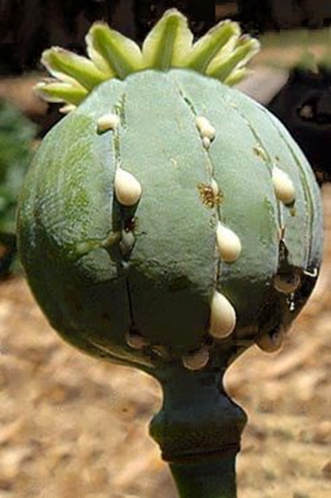
Le principali sostanze stupefacenti:
Oppiacei e oppioidi
Effetti somatici
Depressione respiratoria
miosi
vasodilatazione periferica e cerebrale; arrossamento e prurito
nausea e vomito (emetici);
riduzione della secrezione e motilità gastrica, biliare, pancreatica ed intestinale, costipazione intestinale (antidiarroico); diminuzione della diuresi
Effetti neuropsichici
Depressione centrale
narcosi
analgesia
stato di euforia e benessere fisico generalizzato, ideazione vivace e fluida; la realtà esterna è filtrata dalle esperienze sgradevoli
Notes:
Italian Journal on Addiction Vol. 1 Numero 5-6,2011
18 Di partimento Politiche Antidroga Presidenza del Consiglio dei Ministri
Introduzione I cannabinoidi sintetici costituiscono un gruppo eteroge-neo di composti strutturalmente non correlati al Δ-9-tetraidrocannabinolo (THC), né spesso tra di loro, ma fun-zionalmente analoghi al principio attivo della cannabis. Queste nuove molecole sono state sviluppate dall’industria farmaceutica fn dagli anni ’70, nel tentativo di creare dei composti dotati dell’attività antinocicettiva (in particolare per il trattamento del dolore neuropatico) dei cannabinoidi natu-rali, ma privi degli effetti psicoattivi indesiderati dei cannabi-noidi. Essendo state sintetizzate col preciso scopo di aumen-tare l’attività agonista sul recettore, tali strutture presentano una elevata affnità per i recettori per i cannabinoidi CB1 e CB2, superiore a quella dei cannabinoidi naturali.
Studi struttura-attività hanno dimostrato che per l’attività sul sistema nervoso centrale è fondamentale la catena laterale ali-fatica presente in tutte le strutture 1 . Nonostante la notevole attività biologica, solo poche di queste molecole sono entrate per lo più sperimentalmente in terapia, mentre in gran parte sono state scartate per la loro tossicità.
I cannabinoidi sintetici possono essere classifcati in base alla loro struttura secondo quattro gruppi principali 2 :
• Cannabinoidi “classici” (es. HU-210);
• Cicloesilfenoli (es. CP 47,497 e suoi analoghi);
• Aminoalchilindoli: suddivisi in naftoilindoli (es. JWH-018, JWH-073, JWH-081, JWH-122, JWH-200, JWH-210), naftilmetilindoli (es. AM-694), fenilacetilindoli (es. JWH-250);
• Miscellanea: acidi grassi (es. oleamide).
I “cannabinoidi classici” sono caratterizzati dalla presenza nella loro struttura di un anello dibenzopiranico analogo a quello del THC. Sono stati sviluppati negli anni ’60 e includo-no l’HU-210, il nabilone e il dronabinolo, quest’ultimi usati in terapia in alcuni paesi esteri nel trattamento della nausea conseguente a chemioterapia 3 . Successivamente, dopo la sco-perta dei recettori per i cannabinoidi, l’industria farmaceutica ha sviluppato una serie dei cicloesilfenoli (CP) con attività simil-cannabinoide. Tra questi ricordiamo il CP 47,497 ed i suoi analoghi.
E’ però nel corso degli anni ’90, che J.W. Huffman della Clemson University ha sintetizzato un’ampia gamma di naf-toilindoli, naftilmetilindoli, naftoilpirroli, naftilmetilindani e fenilacetilindoli conosciuti come JWH, acronimo dal nome
del loro inventore 4 . Al momento attuale, la classe dei JWH rappresenta la tipologia di cannabinoidi sintetici maggior-mente diffusa nel mercato internazionale.
Tra i cannabinoidi sintetici si annovera anche un ultimo grup-po di composti, caratterizzati da una notevole eterogeneità nella struttura chimica, tra cui ricordiamo l’oleamide, un acido grasso che sembra possedere attività cannabino-mimetica 5 . Dalla scoperta dei recettori per i cannabinoidi ad oggi, sono state sintetizzate più di cento molecole dotate di un’affnità recettoriale in vitro, in particolare per il CB1, superiore ri-spetto al THC. La loro potenza, pur variando notevolmente da molecola a molecola, risulta essere anche 4-10 volte supe-riore rispetto al THC 6 . HU-210 presenta invece una potenza di 100 volte maggiore.
All’inizio del 2008, si è diffuso in Europa, in particolar modo tra i giovani, l’uso di preparazioni erbacee contenen-ti cannabinoidi sintetici e commercializzate come incensi e profumatori ambientali. Tra i prodotti commercializzati, il più rappresentativo è stato sicuramente quello denominato commercialmente ” Spice”, sebbene successivamente siano stati introdotti molti altri prodotti dalle caratteristiche simili 7 . Come per il THC, la via di somministrazione di elezione dei cannabinoidi sintetici è quella inalatoria, in quanto tali pro-dotti sono stati proposti come alternative legali alla canna-bis 8-9 . Sebbene non siano note le modalità di preparazione delle miscele erbacee note come “Spice”, “herbal blends” ecc., si presume che i cannabinoidi sintetici siano aggiunti a una miscela di erbe mediante un processo di vaporizzazione. Nonostante vi sia una crescente evidenza dell’ associazione tra uso di cannabis e lo sviluppo e l’esacerbazione di psicosi 10 , sono disponibili poche informazioni circa gli effetti psichia-trici 11-15 , il proflo di tossicità 16 e il metabolismo 17-22 dei can-nabinoidi sintetici. E’ importante considerare anche che non sono note le interazioni farmacologiche e le proprietà degli altri componenti erbacei presenti nelle miscele contenenti i cannabinoidi sintetici. Non è pertanto escluso che possano dar luogo ad effetti avversi sinergici.
Al fne di far emergere il fenomeno della diffusione dei can-nabinoidi sintetici, il Sistema di Allerta Europeo ha iniziato da tempo un’attività di monitoraggio sul territorio dell’Unio-ne che culminava nel dicembre 2008 con l’identifcazione, per la prima volta in Austria, del JWH-018 in alcuni preparati di herbal blend. Subito dopo, molti altri stati europei iniziavano a notifcare all’European Monitoring Centre for Drugs and Drug Addiction (EMCDDA) l’individuazione di altre nuove sostanze psicoattive della classe dei cannabinoidi sintetici 18 .

Slide 28
Le principali sostanze stupefacenti:
Benzodiazepine
Effetti somatici
depressione respiratoria
Miosi
Debolezza muscolare (miorilassanti)
Effetti neuropsichici
Depressione centrale
Sedativo-ipnotici
ansiolitici
Diminuzione dei riflessi e del coordinamento motorio
Effetto sinergico con alcol o altri depressori del SNC
Amnesia anterograda
Notes:
Italian Journal on Addiction Vol. 1 Numero 5-6,2011
18 Di partimento Politiche Antidroga Presidenza del Consiglio dei Ministri
Introduzione I cannabinoidi sintetici costituiscono un gruppo eteroge-neo di composti strutturalmente non correlati al Δ-9-tetraidrocannabinolo (THC), né spesso tra di loro, ma fun-zionalmente analoghi al principio attivo della cannabis. Queste nuove molecole sono state sviluppate dall’industria farmaceutica fn dagli anni ’70, nel tentativo di creare dei composti dotati dell’attività antinocicettiva (in particolare per il trattamento del dolore neuropatico) dei cannabinoidi natu-rali, ma privi degli effetti psicoattivi indesiderati dei cannabi-noidi. Essendo state sintetizzate col preciso scopo di aumen-tare l’attività agonista sul recettore, tali strutture presentano una elevata affnità per i recettori per i cannabinoidi CB1 e CB2, superiore a quella dei cannabinoidi naturali.
Studi struttura-attività hanno dimostrato che per l’attività sul sistema nervoso centrale è fondamentale la catena laterale ali-fatica presente in tutte le strutture 1 . Nonostante la notevole attività biologica, solo poche di queste molecole sono entrate per lo più sperimentalmente in terapia, mentre in gran parte sono state scartate per la loro tossicità.
I cannabinoidi sintetici possono essere classifcati in base alla loro struttura secondo quattro gruppi principali 2 :
• Cannabinoidi “classici” (es. HU-210);
• Cicloesilfenoli (es. CP 47,497 e suoi analoghi);
• Aminoalchilindoli: suddivisi in naftoilindoli (es. JWH-018, JWH-073, JWH-081, JWH-122, JWH-200, JWH-210), naftilmetilindoli (es. AM-694), fenilacetilindoli (es. JWH-250);
• Miscellanea: acidi grassi (es. oleamide).
I “cannabinoidi classici” sono caratterizzati dalla presenza nella loro struttura di un anello dibenzopiranico analogo a quello del THC. Sono stati sviluppati negli anni ’60 e includo-no l’HU-210, il nabilone e il dronabinolo, quest’ultimi usati in terapia in alcuni paesi esteri nel trattamento della nausea conseguente a chemioterapia 3 . Successivamente, dopo la sco-perta dei recettori per i cannabinoidi, l’industria farmaceutica ha sviluppato una serie dei cicloesilfenoli (CP) con attività simil-cannabinoide. Tra questi ricordiamo il CP 47,497 ed i suoi analoghi.
E’ però nel corso degli anni ’90, che J.W. Huffman della Clemson University ha sintetizzato un’ampia gamma di naf-toilindoli, naftilmetilindoli, naftoilpirroli, naftilmetilindani e fenilacetilindoli conosciuti come JWH, acronimo dal nome
del loro inventore 4 . Al momento attuale, la classe dei JWH rappresenta la tipologia di cannabinoidi sintetici maggior-mente diffusa nel mercato internazionale.
Tra i cannabinoidi sintetici si annovera anche un ultimo grup-po di composti, caratterizzati da una notevole eterogeneità nella struttura chimica, tra cui ricordiamo l’oleamide, un acido grasso che sembra possedere attività cannabino-mimetica 5 . Dalla scoperta dei recettori per i cannabinoidi ad oggi, sono state sintetizzate più di cento molecole dotate di un’affnità recettoriale in vitro, in particolare per il CB1, superiore ri-spetto al THC. La loro potenza, pur variando notevolmente da molecola a molecola, risulta essere anche 4-10 volte supe-riore rispetto al THC 6 . HU-210 presenta invece una potenza di 100 volte maggiore.
All’inizio del 2008, si è diffuso in Europa, in particolar modo tra i giovani, l’uso di preparazioni erbacee contenen-ti cannabinoidi sintetici e commercializzate come incensi e profumatori ambientali. Tra i prodotti commercializzati, il più rappresentativo è stato sicuramente quello denominato commercialmente ” Spice”, sebbene successivamente siano stati introdotti molti altri prodotti dalle caratteristiche simili 7 . Come per il THC, la via di somministrazione di elezione dei cannabinoidi sintetici è quella inalatoria, in quanto tali pro-dotti sono stati proposti come alternative legali alla canna-bis 8-9 . Sebbene non siano note le modalità di preparazione delle miscele erbacee note come “Spice”, “herbal blends” ecc., si presume che i cannabinoidi sintetici siano aggiunti a una miscela di erbe mediante un processo di vaporizzazione. Nonostante vi sia una crescente evidenza dell’ associazione tra uso di cannabis e lo sviluppo e l’esacerbazione di psicosi 10 , sono disponibili poche informazioni circa gli effetti psichia-trici 11-15 , il proflo di tossicità 16 e il metabolismo 17-22 dei can-nabinoidi sintetici. E’ importante considerare anche che non sono note le interazioni farmacologiche e le proprietà degli altri componenti erbacei presenti nelle miscele contenenti i cannabinoidi sintetici. Non è pertanto escluso che possano dar luogo ad effetti avversi sinergici.
Al fne di far emergere il fenomeno della diffusione dei can-nabinoidi sintetici, il Sistema di Allerta Europeo ha iniziato da tempo un’attività di monitoraggio sul territorio dell’Unio-ne che culminava nel dicembre 2008 con l’identifcazione, per la prima volta in Austria, del JWH-018 in alcuni preparati di herbal blend. Subito dopo, molti altri stati europei iniziavano a notifcare all’European Monitoring Centre for Drugs and Drug Addiction (EMCDDA) l’individuazione di altre nuove sostanze psicoattive della classe dei cannabinoidi sintetici 18 .

Slide 29

Alcol etilico e guida
Diminuzione campo visivo (visione laterale diminuita)
Aumento tempi di reazione; i movimenti e gli ostacoli sono percepiti con notevole ritardo
senso di benessere, di sicurezza ed euforia
sopravvalutazione delle proprie capacità e di affrontare rischi
riduzone della capacità di impatto con nuovi problemi ed emergenze.
compromissione delle capacità di vigilanza, sonnolenza.
il rischio di incidenti gravi o mortali dovuti all'alcol è più alto nei giovani, probabilmente anche a causa dell'inesperienza.
binge drinking: consumare grandi quantità di alcol in una sola occasione, aumenta il rischio di incorrere in incidenti stradali, specie nel fine settimana.
Notes:
Italian Journal on Addiction Vol. 1 Numero 5-6,2011
18 Di partimento Politiche Antidroga Presidenza del Consiglio dei Ministri
Introduzione I cannabinoidi sintetici costituiscono un gruppo eteroge-neo di composti strutturalmente non correlati al Δ-9-tetraidrocannabinolo (THC), né spesso tra di loro, ma fun-zionalmente analoghi al principio attivo della cannabis. Queste nuove molecole sono state sviluppate dall’industria farmaceutica fn dagli anni ’70, nel tentativo di creare dei composti dotati dell’attività antinocicettiva (in particolare per il trattamento del dolore neuropatico) dei cannabinoidi natu-rali, ma privi degli effetti psicoattivi indesiderati dei cannabi-noidi. Essendo state sintetizzate col preciso scopo di aumen-tare l’attività agonista sul recettore, tali strutture presentano una elevata affnità per i recettori per i cannabinoidi CB1 e CB2, superiore a quella dei cannabinoidi naturali.
Studi struttura-attività hanno dimostrato che per l’attività sul sistema nervoso centrale è fondamentale la catena laterale ali-fatica presente in tutte le strutture 1 . Nonostante la notevole attività biologica, solo poche di queste molecole sono entrate per lo più sperimentalmente in terapia, mentre in gran parte sono state scartate per la loro tossicità.
I cannabinoidi sintetici possono essere classifcati in base alla loro struttura secondo quattro gruppi principali 2 :
• Cannabinoidi “classici” (es. HU-210);
• Cicloesilfenoli (es. CP 47,497 e suoi analoghi);
• Aminoalchilindoli: suddivisi in naftoilindoli (es. JWH-018, JWH-073, JWH-081, JWH-122, JWH-200, JWH-210), naftilmetilindoli (es. AM-694), fenilacetilindoli (es. JWH-250);
• Miscellanea: acidi grassi (es. oleamide).
I “cannabinoidi classici” sono caratterizzati dalla presenza nella loro struttura di un anello dibenzopiranico analogo a quello del THC. Sono stati sviluppati negli anni ’60 e includo-no l’HU-210, il nabilone e il dronabinolo, quest’ultimi usati in terapia in alcuni paesi esteri nel trattamento della nausea conseguente a chemioterapia 3 . Successivamente, dopo la sco-perta dei recettori per i cannabinoidi, l’industria farmaceutica ha sviluppato una serie dei cicloesilfenoli (CP) con attività simil-cannabinoide. Tra questi ricordiamo il CP 47,497 ed i suoi analoghi.
E’ però nel corso degli anni ’90, che J.W. Huffman della Clemson University ha sintetizzato un’ampia gamma di naf-toilindoli, naftilmetilindoli, naftoilpirroli, naftilmetilindani e fenilacetilindoli conosciuti come JWH, acronimo dal nome
del loro inventore 4 . Al momento attuale, la classe dei JWH rappresenta la tipologia di cannabinoidi sintetici maggior-mente diffusa nel mercato internazionale.
Tra i cannabinoidi sintetici si annovera anche un ultimo grup-po di composti, caratterizzati da una notevole eterogeneità nella struttura chimica, tra cui ricordiamo l’oleamide, un acido grasso che sembra possedere attività cannabino-mimetica 5 . Dalla scoperta dei recettori per i cannabinoidi ad oggi, sono state sintetizzate più di cento molecole dotate di un’affnità recettoriale in vitro, in particolare per il CB1, superiore ri-spetto al THC. La loro potenza, pur variando notevolmente da molecola a molecola, risulta essere anche 4-10 volte supe-riore rispetto al THC 6 . HU-210 presenta invece una potenza di 100 volte maggiore.
All’inizio del 2008, si è diffuso in Europa, in particolar modo tra i giovani, l’uso di preparazioni erbacee contenen-ti cannabinoidi sintetici e commercializzate come incensi e profumatori ambientali. Tra i prodotti commercializzati, il più rappresentativo è stato sicuramente quello denominato commercialmente ” Spice”, sebbene successivamente siano stati introdotti molti altri prodotti dalle caratteristiche simili 7 . Come per il THC, la via di somministrazione di elezione dei cannabinoidi sintetici è quella inalatoria, in quanto tali pro-dotti sono stati proposti come alternative legali alla canna-bis 8-9 . Sebbene non siano note le modalità di preparazione delle miscele erbacee note come “Spice”, “herbal blends” ecc., si presume che i cannabinoidi sintetici siano aggiunti a una miscela di erbe mediante un processo di vaporizzazione. Nonostante vi sia una crescente evidenza dell’ associazione tra uso di cannabis e lo sviluppo e l’esacerbazione di psicosi 10 , sono disponibili poche informazioni circa gli effetti psichia-trici 11-15 , il proflo di tossicità 16 e il metabolismo 17-22 dei can-nabinoidi sintetici. E’ importante considerare anche che non sono note le interazioni farmacologiche e le proprietà degli altri componenti erbacei presenti nelle miscele contenenti i cannabinoidi sintetici. Non è pertanto escluso che possano dar luogo ad effetti avversi sinergici.
Al fne di far emergere il fenomeno della diffusione dei can-nabinoidi sintetici, il Sistema di Allerta Europeo ha iniziato da tempo un’attività di monitoraggio sul territorio dell’Unio-ne che culminava nel dicembre 2008 con l’identifcazione, per la prima volta in Austria, del JWH-018 in alcuni preparati di herbal blend. Subito dopo, molti altri stati europei iniziavano a notifcare all’European Monitoring Centre for Drugs and Drug Addiction (EMCDDA) l’individuazione di altre nuove sostanze psicoattive della classe dei cannabinoidi sintetici 18 .

Slide 30
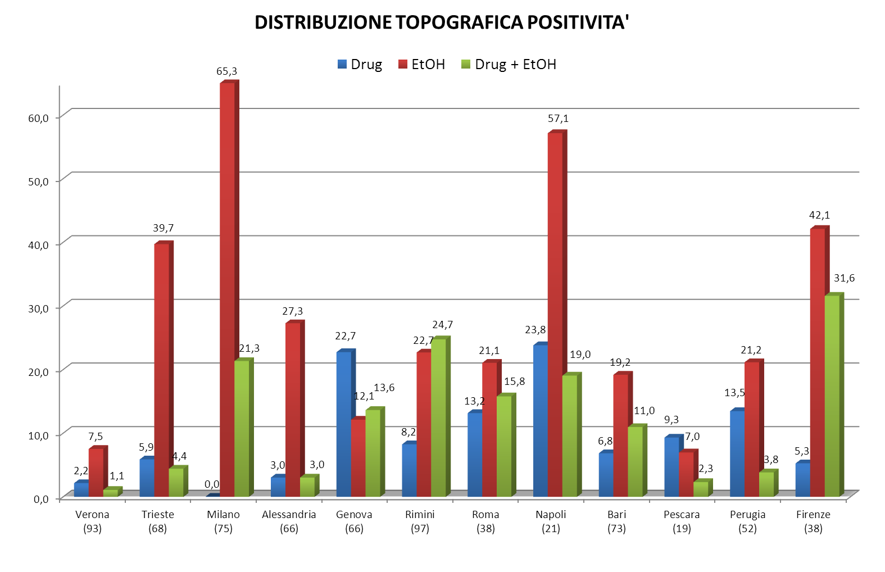
Progetto TOXTEST- DPA 2011
Valutazione kit on-site
Notes:
Italian Journal on Addiction Vol. 1 Numero 5-6,2011
18 Di partimento Politiche Antidroga Presidenza del Consiglio dei Ministri
Introduzione I cannabinoidi sintetici costituiscono un gruppo eteroge-neo di composti strutturalmente non correlati al Δ-9-tetraidrocannabinolo (THC), né spesso tra di loro, ma fun-zionalmente analoghi al principio attivo della cannabis. Queste nuove molecole sono state sviluppate dall’industria farmaceutica fn dagli anni ’70, nel tentativo di creare dei composti dotati dell’attività antinocicettiva (in particolare per il trattamento del dolore neuropatico) dei cannabinoidi natu-rali, ma privi degli effetti psicoattivi indesiderati dei cannabi-noidi. Essendo state sintetizzate col preciso scopo di aumen-tare l’attività agonista sul recettore, tali strutture presentano una elevata affnità per i recettori per i cannabinoidi CB1 e CB2, superiore a quella dei cannabinoidi naturali.
Studi struttura-attività hanno dimostrato che per l’attività sul sistema nervoso centrale è fondamentale la catena laterale ali-fatica presente in tutte le strutture 1 . Nonostante la notevole attività biologica, solo poche di queste molecole sono entrate per lo più sperimentalmente in terapia, mentre in gran parte sono state scartate per la loro tossicità.
I cannabinoidi sintetici possono essere classifcati in base alla loro struttura secondo quattro gruppi principali 2 :
• Cannabinoidi “classici” (es. HU-210);
• Cicloesilfenoli (es. CP 47,497 e suoi analoghi);
• Aminoalchilindoli: suddivisi in naftoilindoli (es. JWH-018, JWH-073, JWH-081, JWH-122, JWH-200, JWH-210), naftilmetilindoli (es. AM-694), fenilacetilindoli (es. JWH-250);
• Miscellanea: acidi grassi (es. oleamide).
I “cannabinoidi classici” sono caratterizzati dalla presenza nella loro struttura di un anello dibenzopiranico analogo a quello del THC. Sono stati sviluppati negli anni ’60 e includo-no l’HU-210, il nabilone e il dronabinolo, quest’ultimi usati in terapia in alcuni paesi esteri nel trattamento della nausea conseguente a chemioterapia 3 . Successivamente, dopo la sco-perta dei recettori per i cannabinoidi, l’industria farmaceutica ha sviluppato una serie dei cicloesilfenoli (CP) con attività simil-cannabinoide. Tra questi ricordiamo il CP 47,497 ed i suoi analoghi.
E’ però nel corso degli anni ’90, che J.W. Huffman della Clemson University ha sintetizzato un’ampia gamma di naf-toilindoli, naftilmetilindoli, naftoilpirroli, naftilmetilindani e fenilacetilindoli conosciuti come JWH, acronimo dal nome
del loro inventore 4 . Al momento attuale, la classe dei JWH rappresenta la tipologia di cannabinoidi sintetici maggior-mente diffusa nel mercato internazionale.
Tra i cannabinoidi sintetici si annovera anche un ultimo grup-po di composti, caratterizzati da una notevole eterogeneità nella struttura chimica, tra cui ricordiamo l’oleamide, un acido grasso che sembra possedere attività cannabino-mimetica 5 . Dalla scoperta dei recettori per i cannabinoidi ad oggi, sono state sintetizzate più di cento molecole dotate di un’affnità recettoriale in vitro, in particolare per il CB1, superiore ri-spetto al THC. La loro potenza, pur variando notevolmente da molecola a molecola, risulta essere anche 4-10 volte supe-riore rispetto al THC 6 . HU-210 presenta invece una potenza di 100 volte maggiore.
All’inizio del 2008, si è diffuso in Europa, in particolar modo tra i giovani, l’uso di preparazioni erbacee contenen-ti cannabinoidi sintetici e commercializzate come incensi e profumatori ambientali. Tra i prodotti commercializzati, il più rappresentativo è stato sicuramente quello denominato commercialmente ” Spice”, sebbene successivamente siano stati introdotti molti altri prodotti dalle caratteristiche simili 7 . Come per il THC, la via di somministrazione di elezione dei cannabinoidi sintetici è quella inalatoria, in quanto tali pro-dotti sono stati proposti come alternative legali alla canna-bis 8-9 . Sebbene non siano note le modalità di preparazione delle miscele erbacee note come “Spice”, “herbal blends” ecc., si presume che i cannabinoidi sintetici siano aggiunti a una miscela di erbe mediante un processo di vaporizzazione. Nonostante vi sia una crescente evidenza dell’ associazione tra uso di cannabis e lo sviluppo e l’esacerbazione di psicosi 10 , sono disponibili poche informazioni circa gli effetti psichia-trici 11-15 , il proflo di tossicità 16 e il metabolismo 17-22 dei can-nabinoidi sintetici. E’ importante considerare anche che non sono note le interazioni farmacologiche e le proprietà degli altri componenti erbacei presenti nelle miscele contenenti i cannabinoidi sintetici. Non è pertanto escluso che possano dar luogo ad effetti avversi sinergici.
Al fne di far emergere il fenomeno della diffusione dei can-nabinoidi sintetici, il Sistema di Allerta Europeo ha iniziato da tempo un’attività di monitoraggio sul territorio dell’Unio-ne che culminava nel dicembre 2008 con l’identifcazione, per la prima volta in Austria, del JWH-018 in alcuni preparati di herbal blend. Subito dopo, molti altri stati europei iniziavano a notifcare all’European Monitoring Centre for Drugs and Drug Addiction (EMCDDA) l’individuazione di altre nuove sostanze psicoattive della classe dei cannabinoidi sintetici 18 .

Slide 31
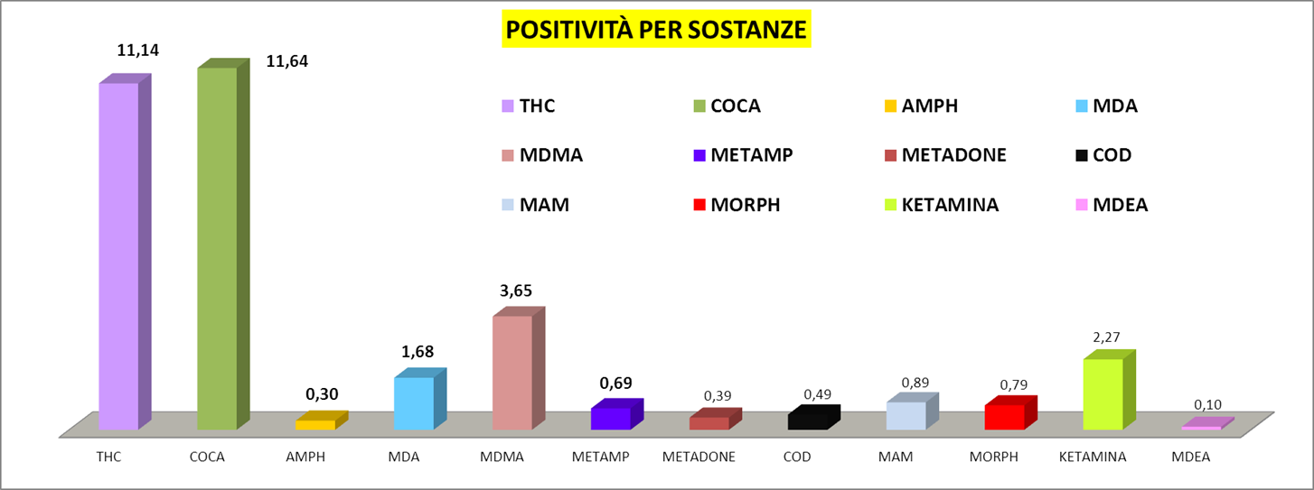
Progetto TOXTEST- DPA 2011
Valutazione kit on-site
Notes:
Italian Journal on Addiction Vol. 1 Numero 5-6,2011
18 Di partimento Politiche Antidroga Presidenza del Consiglio dei Ministri
Introduzione I cannabinoidi sintetici costituiscono un gruppo eteroge-neo di composti strutturalmente non correlati al Δ-9-tetraidrocannabinolo (THC), né spesso tra di loro, ma fun-zionalmente analoghi al principio attivo della cannabis. Queste nuove molecole sono state sviluppate dall’industria farmaceutica fn dagli anni ’70, nel tentativo di creare dei composti dotati dell’attività antinocicettiva (in particolare per il trattamento del dolore neuropatico) dei cannabinoidi natu-rali, ma privi degli effetti psicoattivi indesiderati dei cannabi-noidi. Essendo state sintetizzate col preciso scopo di aumen-tare l’attività agonista sul recettore, tali strutture presentano una elevata affnità per i recettori per i cannabinoidi CB1 e CB2, superiore a quella dei cannabinoidi naturali.
Studi struttura-attività hanno dimostrato che per l’attività sul sistema nervoso centrale è fondamentale la catena laterale ali-fatica presente in tutte le strutture 1 . Nonostante la notevole attività biologica, solo poche di queste molecole sono entrate per lo più sperimentalmente in terapia, mentre in gran parte sono state scartate per la loro tossicità.
I cannabinoidi sintetici possono essere classifcati in base alla loro struttura secondo quattro gruppi principali 2 :
• Cannabinoidi “classici” (es. HU-210);
• Cicloesilfenoli (es. CP 47,497 e suoi analoghi);
• Aminoalchilindoli: suddivisi in naftoilindoli (es. JWH-018, JWH-073, JWH-081, JWH-122, JWH-200, JWH-210), naftilmetilindoli (es. AM-694), fenilacetilindoli (es. JWH-250);
• Miscellanea: acidi grassi (es. oleamide).
I “cannabinoidi classici” sono caratterizzati dalla presenza nella loro struttura di un anello dibenzopiranico analogo a quello del THC. Sono stati sviluppati negli anni ’60 e includo-no l’HU-210, il nabilone e il dronabinolo, quest’ultimi usati in terapia in alcuni paesi esteri nel trattamento della nausea conseguente a chemioterapia 3 . Successivamente, dopo la sco-perta dei recettori per i cannabinoidi, l’industria farmaceutica ha sviluppato una serie dei cicloesilfenoli (CP) con attività simil-cannabinoide. Tra questi ricordiamo il CP 47,497 ed i suoi analoghi.
E’ però nel corso degli anni ’90, che J.W. Huffman della Clemson University ha sintetizzato un’ampia gamma di naf-toilindoli, naftilmetilindoli, naftoilpirroli, naftilmetilindani e fenilacetilindoli conosciuti come JWH, acronimo dal nome
del loro inventore 4 . Al momento attuale, la classe dei JWH rappresenta la tipologia di cannabinoidi sintetici maggior-mente diffusa nel mercato internazionale.
Tra i cannabinoidi sintetici si annovera anche un ultimo grup-po di composti, caratterizzati da una notevole eterogeneità nella struttura chimica, tra cui ricordiamo l’oleamide, un acido grasso che sembra possedere attività cannabino-mimetica 5 . Dalla scoperta dei recettori per i cannabinoidi ad oggi, sono state sintetizzate più di cento molecole dotate di un’affnità recettoriale in vitro, in particolare per il CB1, superiore ri-spetto al THC. La loro potenza, pur variando notevolmente da molecola a molecola, risulta essere anche 4-10 volte supe-riore rispetto al THC 6 . HU-210 presenta invece una potenza di 100 volte maggiore.
All’inizio del 2008, si è diffuso in Europa, in particolar modo tra i giovani, l’uso di preparazioni erbacee contenen-ti cannabinoidi sintetici e commercializzate come incensi e profumatori ambientali. Tra i prodotti commercializzati, il più rappresentativo è stato sicuramente quello denominato commercialmente ” Spice”, sebbene successivamente siano stati introdotti molti altri prodotti dalle caratteristiche simili 7 . Come per il THC, la via di somministrazione di elezione dei cannabinoidi sintetici è quella inalatoria, in quanto tali pro-dotti sono stati proposti come alternative legali alla canna-bis 8-9 . Sebbene non siano note le modalità di preparazione delle miscele erbacee note come “Spice”, “herbal blends” ecc., si presume che i cannabinoidi sintetici siano aggiunti a una miscela di erbe mediante un processo di vaporizzazione. Nonostante vi sia una crescente evidenza dell’ associazione tra uso di cannabis e lo sviluppo e l’esacerbazione di psicosi 10 , sono disponibili poche informazioni circa gli effetti psichia-trici 11-15 , il proflo di tossicità 16 e il metabolismo 17-22 dei can-nabinoidi sintetici. E’ importante considerare anche che non sono note le interazioni farmacologiche e le proprietà degli altri componenti erbacei presenti nelle miscele contenenti i cannabinoidi sintetici. Non è pertanto escluso che possano dar luogo ad effetti avversi sinergici.
Al fne di far emergere il fenomeno della diffusione dei can-nabinoidi sintetici, il Sistema di Allerta Europeo ha iniziato da tempo un’attività di monitoraggio sul territorio dell’Unio-ne che culminava nel dicembre 2008 con l’identifcazione, per la prima volta in Austria, del JWH-018 in alcuni preparati di herbal blend. Subito dopo, molti altri stati europei iniziavano a notifcare all’European Monitoring Centre for Drugs and Drug Addiction (EMCDDA) l’individuazione di altre nuove sostanze psicoattive della classe dei cannabinoidi sintetici 18 .

Slide 32

Considerazioni
Necessarie campagne di informazione sui rischi di alcol e sostanze alla guida
Coinvolgimento giovanissimi
Necessario potenziamento dei controlli
Fondamentale corretto svolgimento analisi perché il potere deterrente sia efficace
…Necessari fondi ad hoc
Notes:
Italian Journal on Addiction Vol. 1 Numero 5-6,2011
18 Di partimento Politiche Antidroga Presidenza del Consiglio dei Ministri
Introduzione I cannabinoidi sintetici costituiscono un gruppo eteroge-neo di composti strutturalmente non correlati al Δ-9-tetraidrocannabinolo (THC), né spesso tra di loro, ma fun-zionalmente analoghi al principio attivo della cannabis. Queste nuove molecole sono state sviluppate dall’industria farmaceutica fn dagli anni ’70, nel tentativo di creare dei composti dotati dell’attività antinocicettiva (in particolare per il trattamento del dolore neuropatico) dei cannabinoidi natu-rali, ma privi degli effetti psicoattivi indesiderati dei cannabi-noidi. Essendo state sintetizzate col preciso scopo di aumen-tare l’attività agonista sul recettore, tali strutture presentano una elevata affnità per i recettori per i cannabinoidi CB1 e CB2, superiore a quella dei cannabinoidi naturali.
Studi struttura-attività hanno dimostrato che per l’attività sul sistema nervoso centrale è fondamentale la catena laterale ali-fatica presente in tutte le strutture 1 . Nonostante la notevole attività biologica, solo poche di queste molecole sono entrate per lo più sperimentalmente in terapia, mentre in gran parte sono state scartate per la loro tossicità.
I cannabinoidi sintetici possono essere classifcati in base alla loro struttura secondo quattro gruppi principali 2 :
• Cannabinoidi “classici” (es. HU-210);
• Cicloesilfenoli (es. CP 47,497 e suoi analoghi);
• Aminoalchilindoli: suddivisi in naftoilindoli (es. JWH-018, JWH-073, JWH-081, JWH-122, JWH-200, JWH-210), naftilmetilindoli (es. AM-694), fenilacetilindoli (es. JWH-250);
• Miscellanea: acidi grassi (es. oleamide).
I “cannabinoidi classici” sono caratterizzati dalla presenza nella loro struttura di un anello dibenzopiranico analogo a quello del THC. Sono stati sviluppati negli anni ’60 e includo-no l’HU-210, il nabilone e il dronabinolo, quest’ultimi usati in terapia in alcuni paesi esteri nel trattamento della nausea conseguente a chemioterapia 3 . Successivamente, dopo la sco-perta dei recettori per i cannabinoidi, l’industria farmaceutica ha sviluppato una serie dei cicloesilfenoli (CP) con attività simil-cannabinoide. Tra questi ricordiamo il CP 47,497 ed i suoi analoghi.
E’ però nel corso degli anni ’90, che J.W. Huffman della Clemson University ha sintetizzato un’ampia gamma di naf-toilindoli, naftilmetilindoli, naftoilpirroli, naftilmetilindani e fenilacetilindoli conosciuti come JWH, acronimo dal nome
del loro inventore 4 . Al momento attuale, la classe dei JWH rappresenta la tipologia di cannabinoidi sintetici maggior-mente diffusa nel mercato internazionale.
Tra i cannabinoidi sintetici si annovera anche un ultimo grup-po di composti, caratterizzati da una notevole eterogeneità nella struttura chimica, tra cui ricordiamo l’oleamide, un acido grasso che sembra possedere attività cannabino-mimetica 5 . Dalla scoperta dei recettori per i cannabinoidi ad oggi, sono state sintetizzate più di cento molecole dotate di un’affnità recettoriale in vitro, in particolare per il CB1, superiore ri-spetto al THC. La loro potenza, pur variando notevolmente da molecola a molecola, risulta essere anche 4-10 volte supe-riore rispetto al THC 6 . HU-210 presenta invece una potenza di 100 volte maggiore.
All’inizio del 2008, si è diffuso in Europa, in particolar modo tra i giovani, l’uso di preparazioni erbacee contenen-ti cannabinoidi sintetici e commercializzate come incensi e profumatori ambientali. Tra i prodotti commercializzati, il più rappresentativo è stato sicuramente quello denominato commercialmente ” Spice”, sebbene successivamente siano stati introdotti molti altri prodotti dalle caratteristiche simili 7 . Come per il THC, la via di somministrazione di elezione dei cannabinoidi sintetici è quella inalatoria, in quanto tali pro-dotti sono stati proposti come alternative legali alla canna-bis 8-9 . Sebbene non siano note le modalità di preparazione delle miscele erbacee note come “Spice”, “herbal blends” ecc., si presume che i cannabinoidi sintetici siano aggiunti a una miscela di erbe mediante un processo di vaporizzazione. Nonostante vi sia una crescente evidenza dell’ associazione tra uso di cannabis e lo sviluppo e l’esacerbazione di psicosi 10 , sono disponibili poche informazioni circa gli effetti psichia-trici 11-15 , il proflo di tossicità 16 e il metabolismo 17-22 dei can-nabinoidi sintetici. E’ importante considerare anche che non sono note le interazioni farmacologiche e le proprietà degli altri componenti erbacei presenti nelle miscele contenenti i cannabinoidi sintetici. Non è pertanto escluso che possano dar luogo ad effetti avversi sinergici.
Al fne di far emergere il fenomeno della diffusione dei can-nabinoidi sintetici, il Sistema di Allerta Europeo ha iniziato da tempo un’attività di monitoraggio sul territorio dell’Unio-ne che culminava nel dicembre 2008 con l’identifcazione, per la prima volta in Austria, del JWH-018 in alcuni preparati di herbal blend. Subito dopo, molti altri stati europei iniziavano a notifcare all’European Monitoring Centre for Drugs and Drug Addiction (EMCDDA) l’individuazione di altre nuove sostanze psicoattive della classe dei cannabinoidi sintetici 18 .

Slide 33
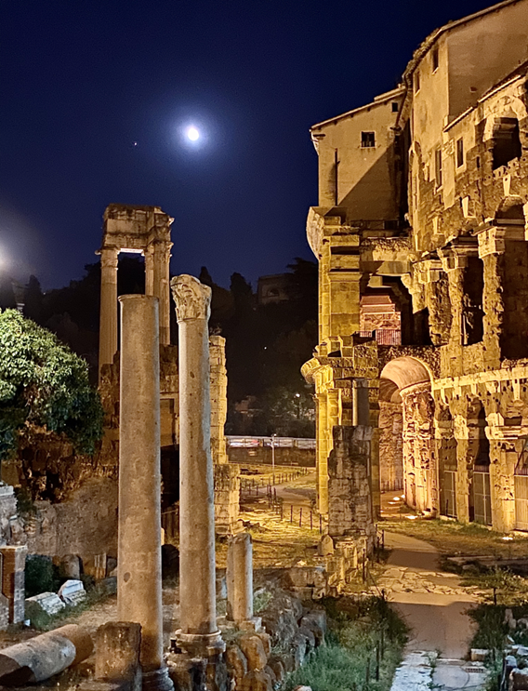
GRAZIE PER L’ATTENZIONE
  sabina.stranorossi@unicatt.it
  presidente@gtfi.it

